Slide 1


Univerzitet u Novom Sadu
Fakultet tehničkih nauka u Novom Sadu
IMPLEMENTACIJA CLOUD TEHNOLOGIJA ZA RAZVOJ APLIKACIJE ZA UPRAVLJANJE FORUMSKIM TEMAMA I KOMENTARIMA NA PRIMERU REDDITA
Mentor: Prof. Dr. Srdjan Vukmirović
Radoslav Mastilović – PR106/2020

Slide 2
Sadržaj
→ Uvod
→ Korišćene tehnike i tehnologije
→ Specifikacija Sistema
→Prikaz implementiranog sistema
→ Implementacija Sistema
→ Zaključak

Slide 3
Uvod
Tema rada: “Implementacija Cloud tehnologija za razvoj aplikacije za upravljanje forumskim temama i komentarima na primeru Reddita.“
CLOUD tehnologije su se izdvojile kao ključni faktor u omogućavanju skalabilnih, fleksibilnih i pouzdanih aplikacija.
Upotreba CLOUD servisa omogućava organizacijama i programerima da efikasno upravljaju resursima, poboljšaju performanse i smanje operativne troškove.
Microsoft Azure omogućava razvoj distribuiranih sistema koji obezbeđuju visoku dostupnost i performanse.
Implementacija složenih poslovnih procesa uz korišćenje Microsoft Azure tehnologija: WebRole, WorkerRole, Table Storage, Blob Storage, Queue Storage.
Fokus na korisničke potrebe: Razumevanje potreba korisnika i način na koji će koristiti aplikaciju.
Ključne komponente sistema: AdminTools, Common, HealthMonitoringService, NotificationService, Reddit, RedditService, WebRole.

Slide 4
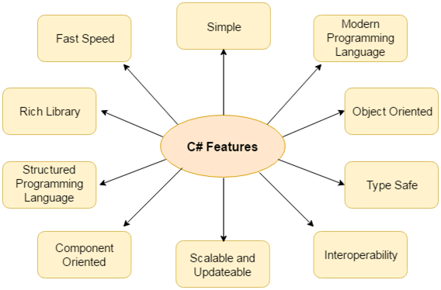
Korišćene tehnike i tehnologije
Razvoj savremene CLOUD aplikacije je kompleksan proces koji zahteva integraciju različitih tehnika i tehnologija, tehnologije koje su korištene su: Microsoft Visual Studio [2022], C#, JavaScript, HTML, CSS, tehnologije koje pruža Microsoft Azure kao što su Azure Cloud Service i Azure Storage Service Explorer, Microsoft Azure Compute Emulator, Microsoft Azure Storage Emulator
Ključni alati i jezici:
  Microsoft Visual Studio 2022: Integrisano razvojno okruženje sa naprednim alatima za razvoj, debagovanje, i testiranje.
  C#: Jednostavan, Brz, Siguran, Moderan, Interoperabilan, Skalabilan Objektno orijentisan programski jezik.
  JavaScript, HTML, CSS: Omogućavaju kreiranje dinamičnih i interaktivnih korisničkih interfejsa.

Slide 5
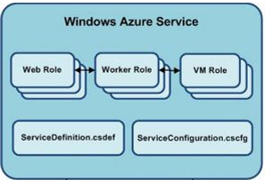
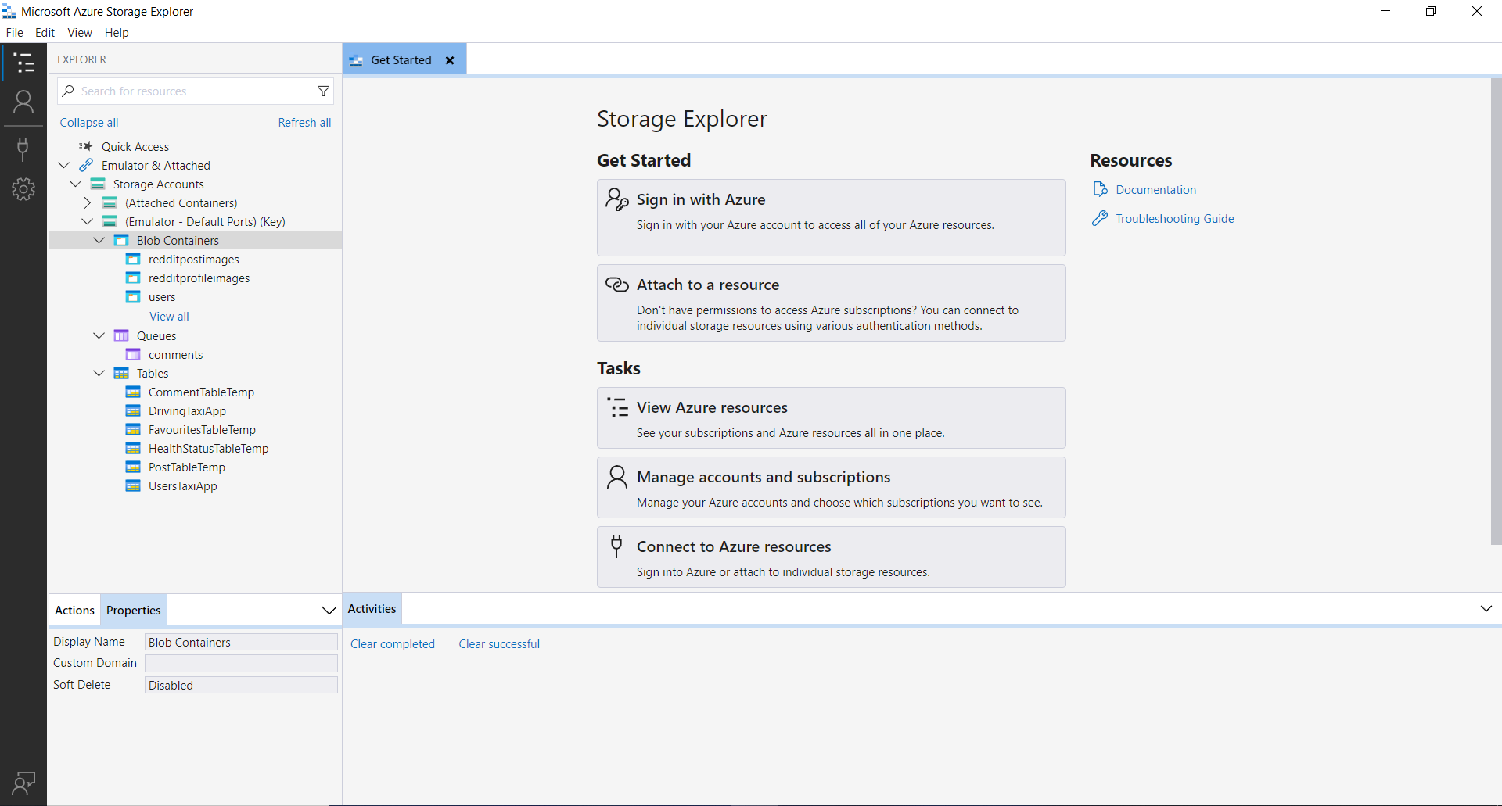
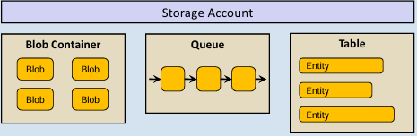
Korišćene tehnike i tehnologije
Microsoft Azure tehnologije:
  Azure Cloud Service: Fleksibilno i skalabilno okruženje za pokretanje aplikacija (Web/Worker role i Virtuelne masine).
  Azure Storage Service: Sigurno i pouzdano skladištenje podataka (Blob Container, Queue, Table). Microsoft Azure Storage Explorer korištena baza podataka.

Slide 6
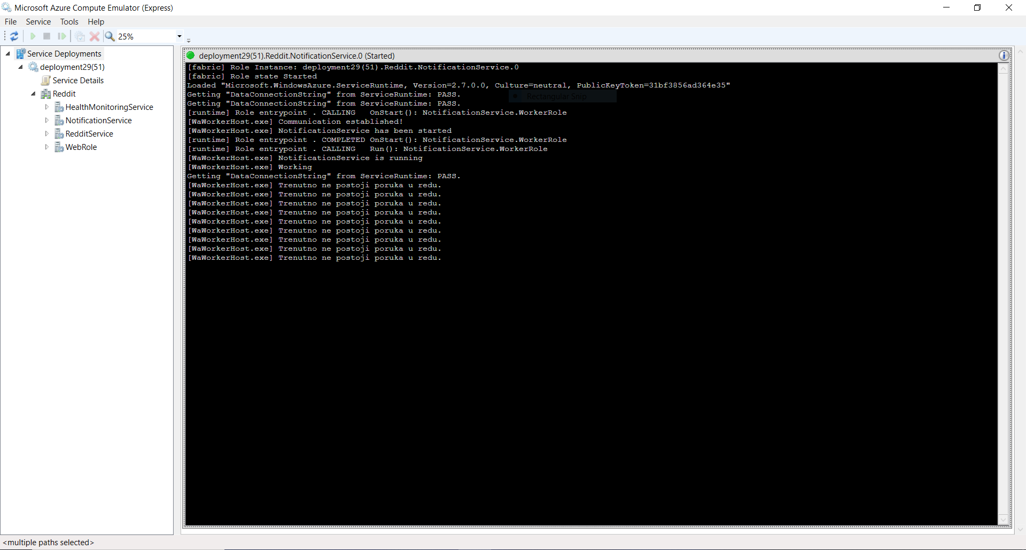
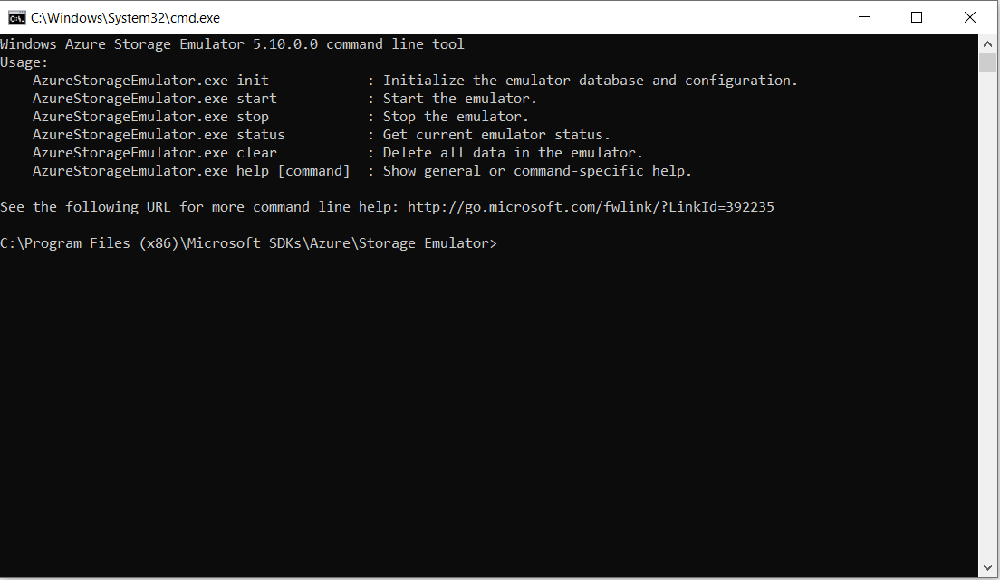
Korišćene tehnike i tehnologije
Emulatori za lokalno testiranje:
  Azure Compute Emulator: Simulira Azure Cloud okruženje lokalno i omogućava testiranje Web i Worker role pre nego što budu raspoređene na Azure.
  Azure Storage Emulator: Omogućava lokalno testiranje aplikacija koje koriste Azure skladišne servise (Blob, Table, Queue) bez potrebe za pravim Azure Storage okruženjem
  Ukratko, Compute Emulator je fokusiran na simulaciju računarskih resursa i uloga (roles), dok je Storage Emulator fokusiran na simulaciju Azure skladišnih servisa (Blob, Table, Queue). Obe alatke omogućavaju lokalno testiranje Azure aplikacija bez direktne veze sa pravim Azure okruženjem.

Slide 7
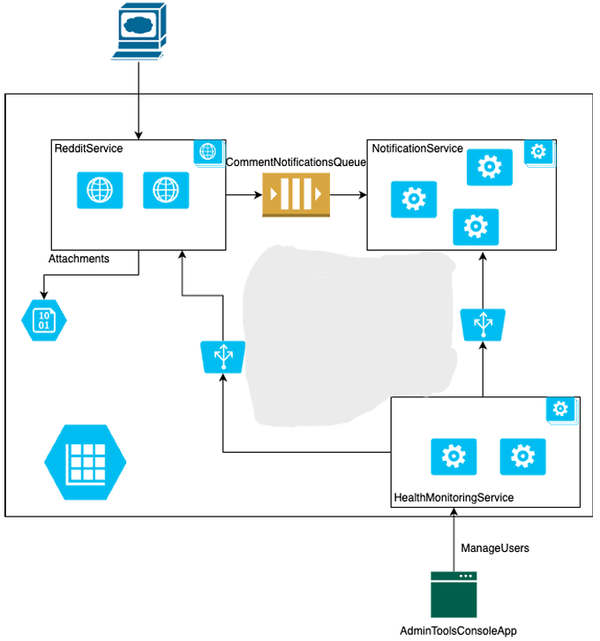
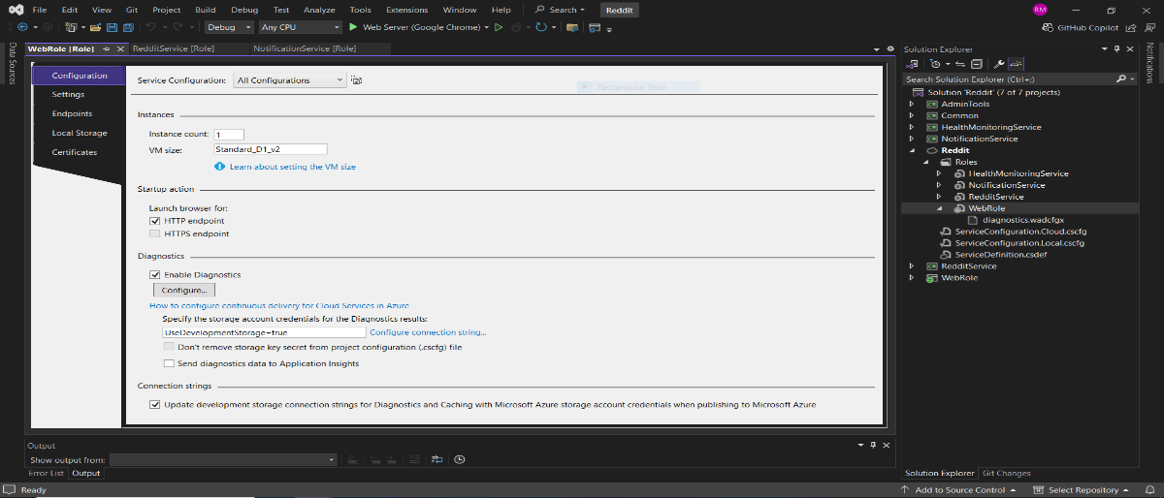
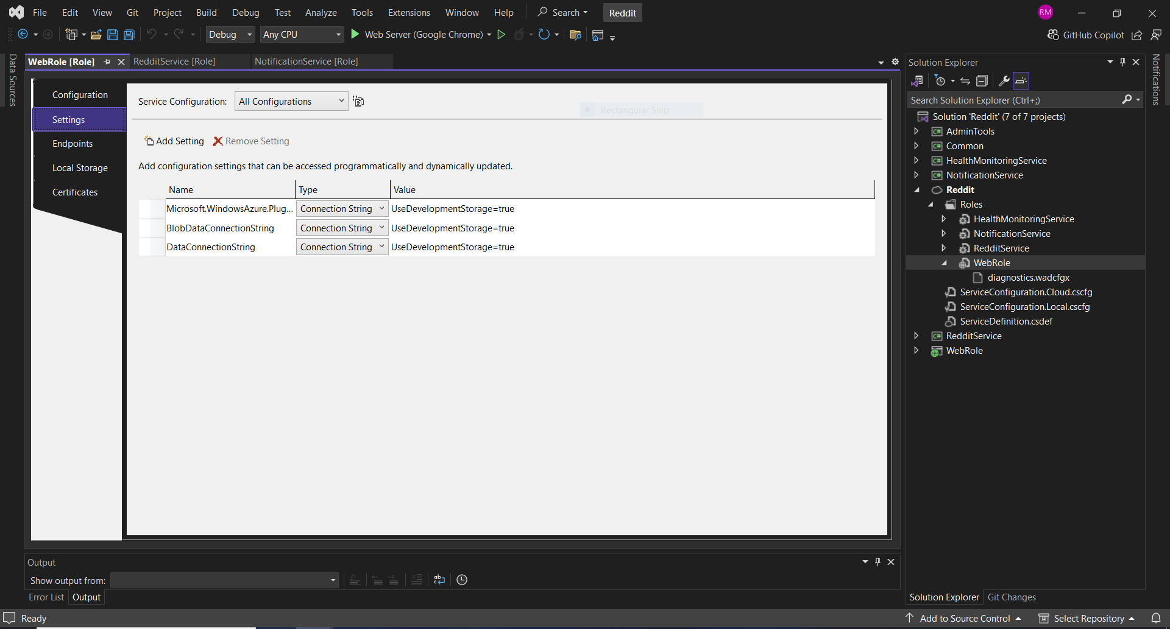
Specifikacija sistema
Ideja sistema: Implementacija sistema za pravljenje različitih forumskih tema i komentara, sličnog Reddit-u.
Ključne komponente:
  WebRole Services: Korisnički interfejs za registraciju, logovanje, kreiranje tema i komentara, pretragu i sortiranje, Upvote/Downvote funkcionalnosti. Registracija korisnika sa unosom podataka: Ime, Prezime, Adresa, Grad, Država, Broj telefona, Email, Lozinka, Slika korisnika. Logovanje korisnika sa Email i Lozinkom.

Slide 8
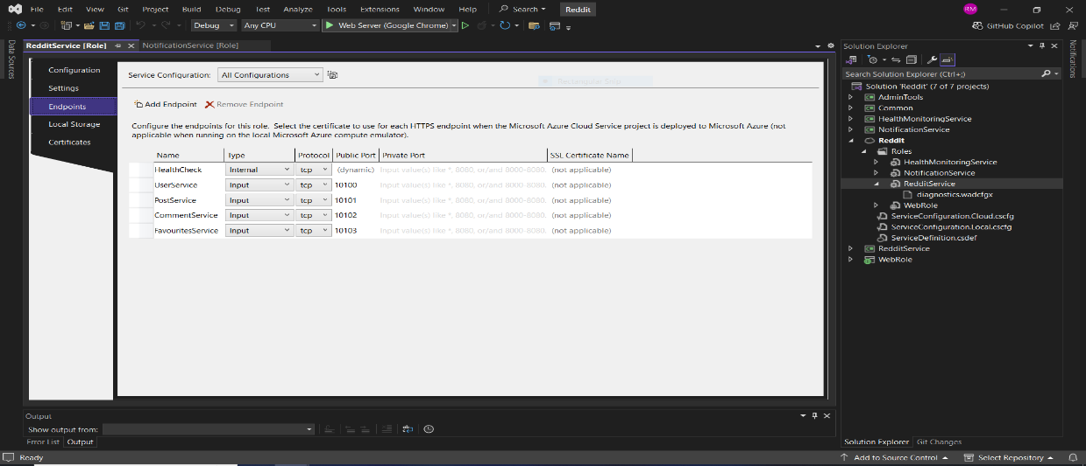
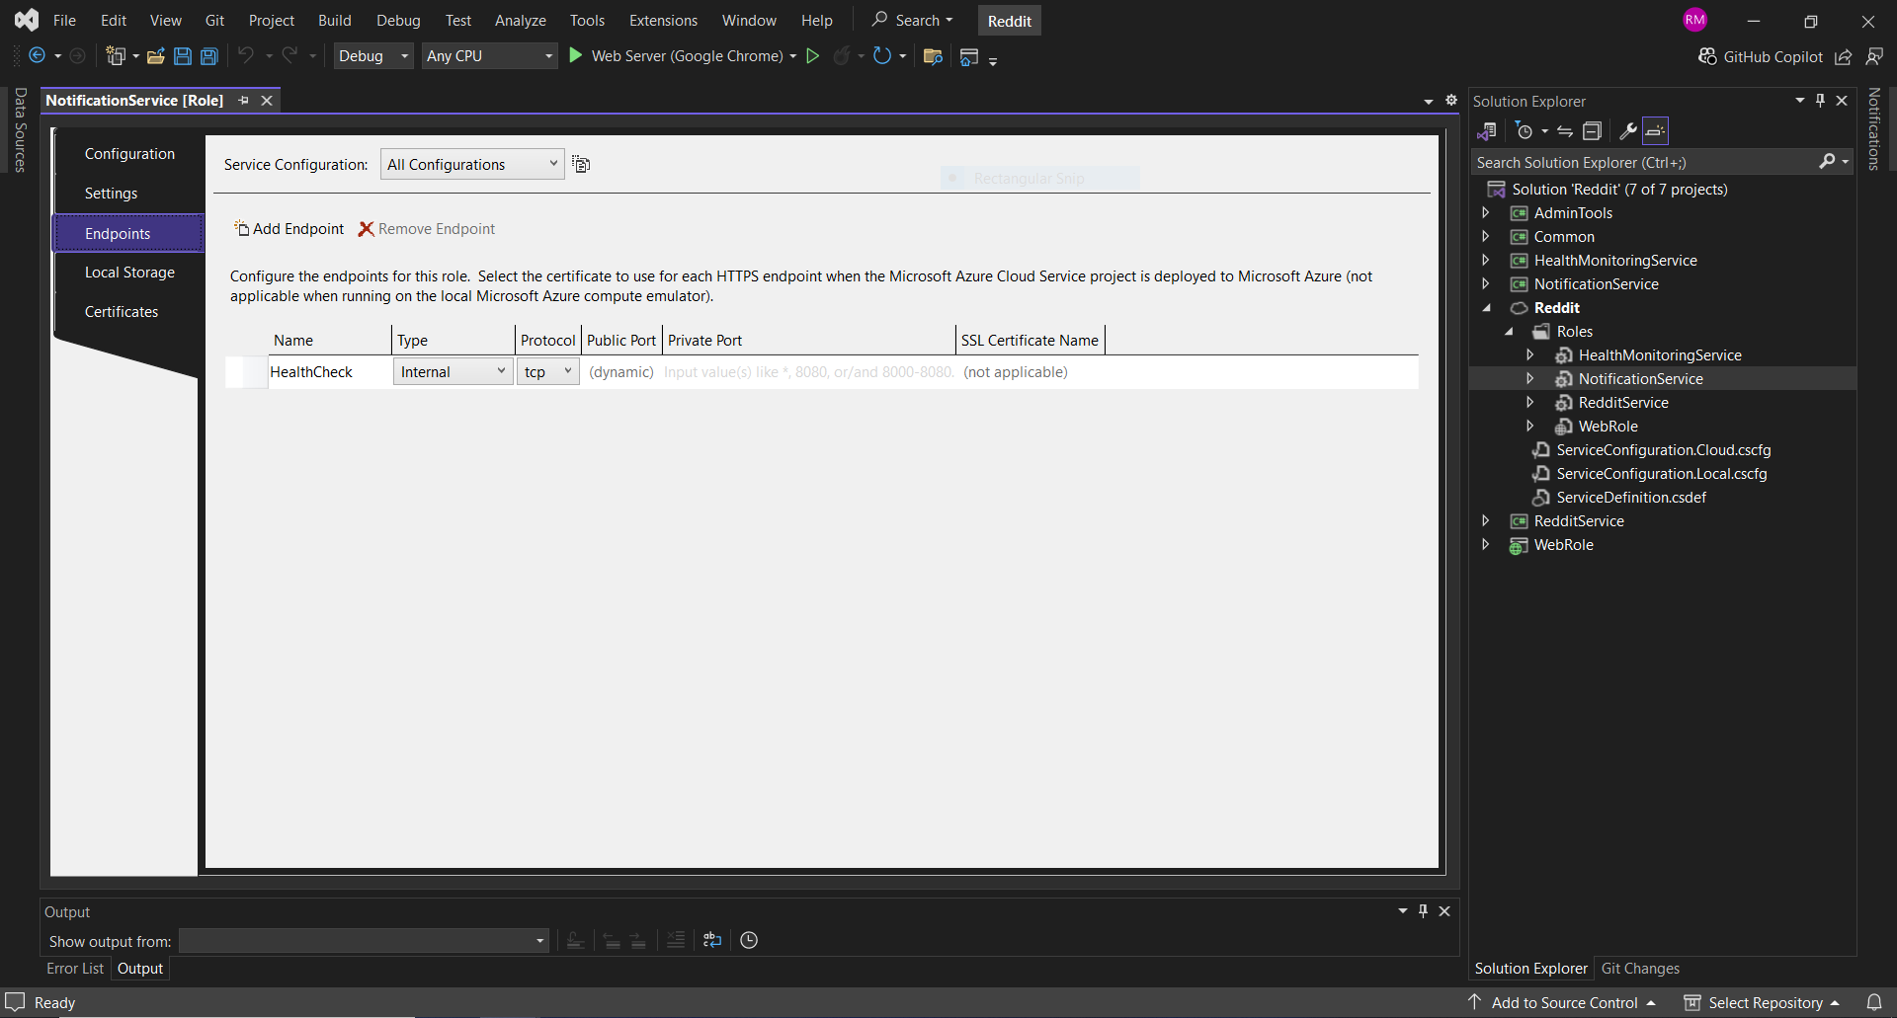
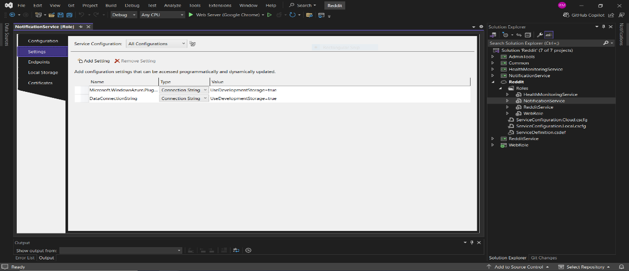
Specifikacija sistema
WorkerRole Services:
  RedditService: Obrada korisničkih zahteva, pozadinske operacije, skladištenje podataka u bazu.
  NotificationService: Slanje email notifikacija pretplaćenim korisnicima pri postavljanju novih komentara.
  HealthMonitoringService: Provera dostupnosti sistema i slanje obaveštenja administratorima.

Slide 9
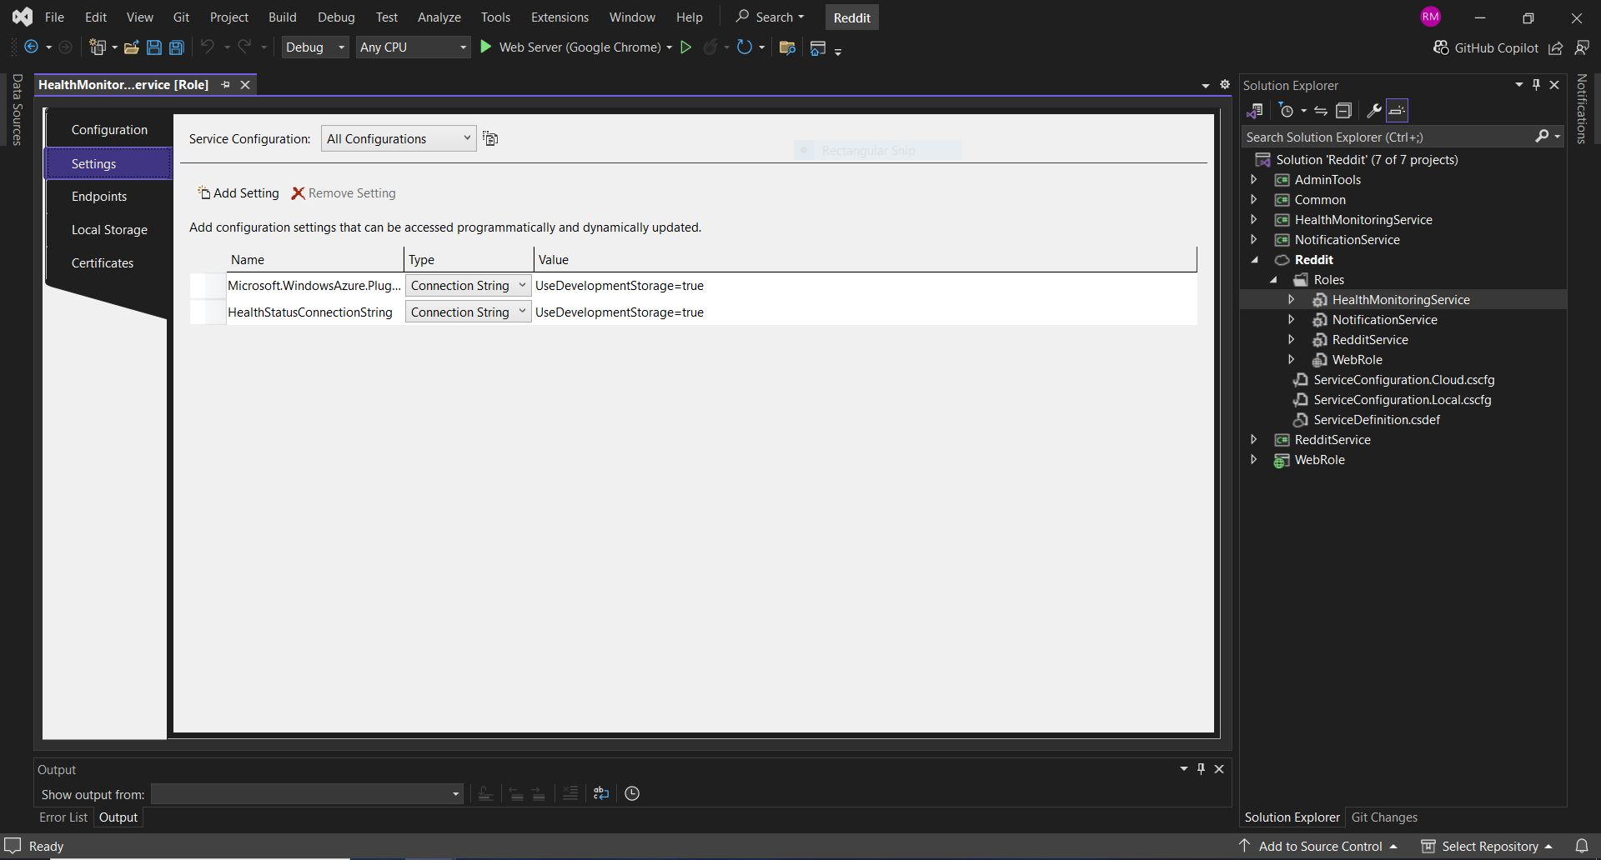
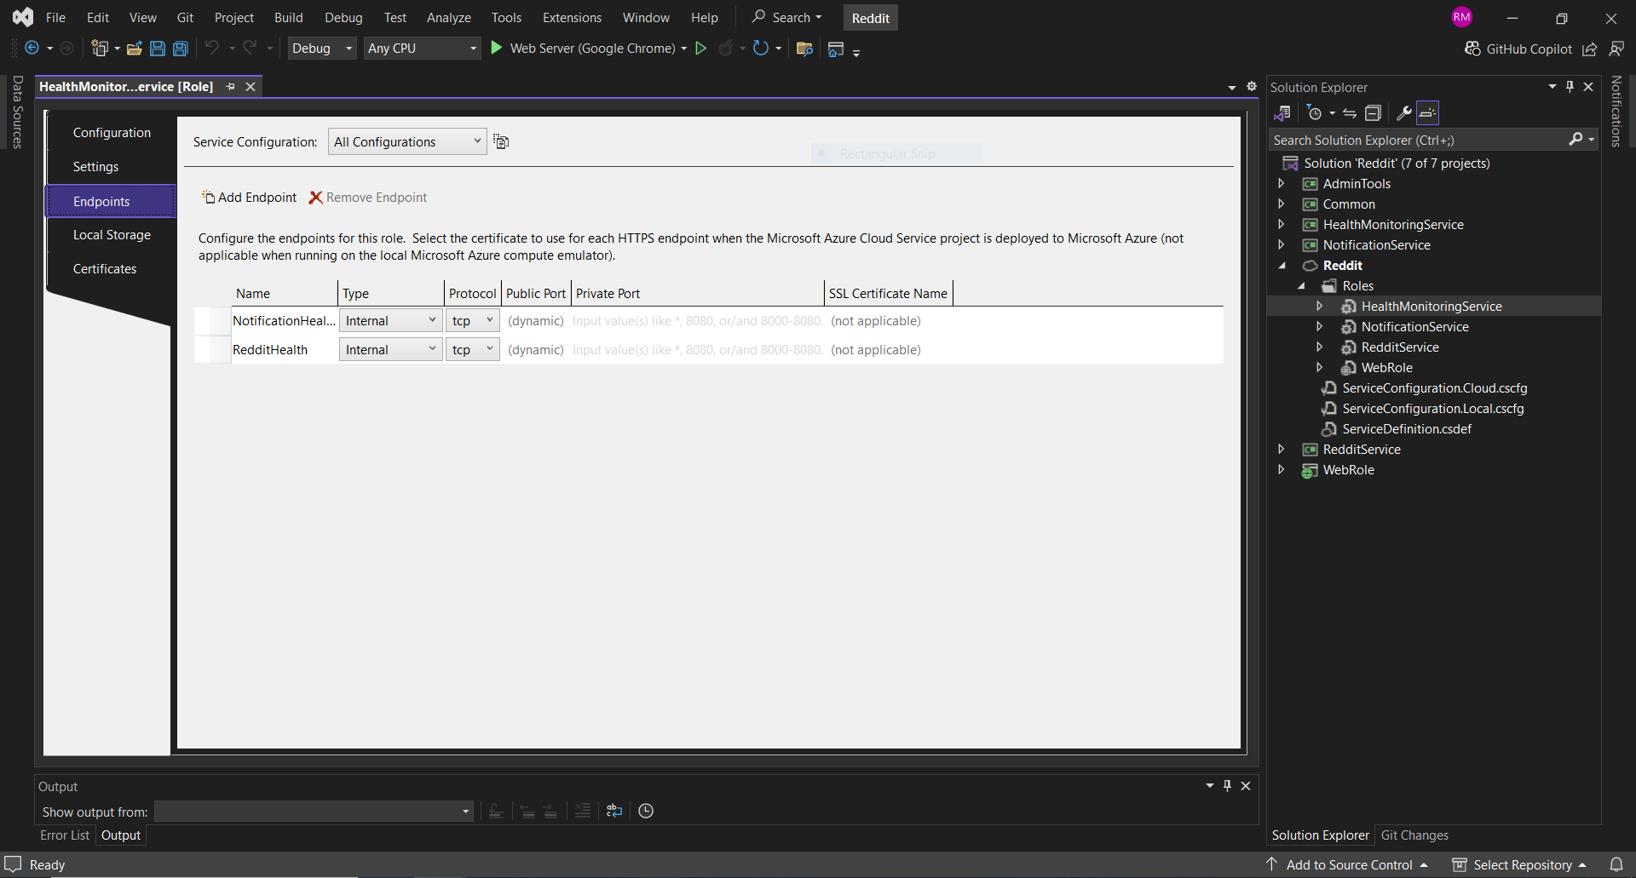
Specifikacija sistema
Tok podataka:
  WebRole: Prima korisničke zahteve, obrađuje ih i prikazuje korisnički interfejs.
  RedditService: Obrada pozadinskih zadataka, skladištenje podataka u bazu.
  NotificationService: Čitanje podataka o komentarima i slanje email obaveštenja.
  HealthMonitoringService: Redovna provera dostupnosti servisa i beleženje statusa – SignalR.
Ostale komponente:
  AdminTools: Konzolna aplikacija za administratore, koristi SignalR za real-time obaveštavanje korisnika u slučaju pada nekog od servisa.
  Common: Class Library sa zajedničkim komponentama za rad sistema.

Slide 10
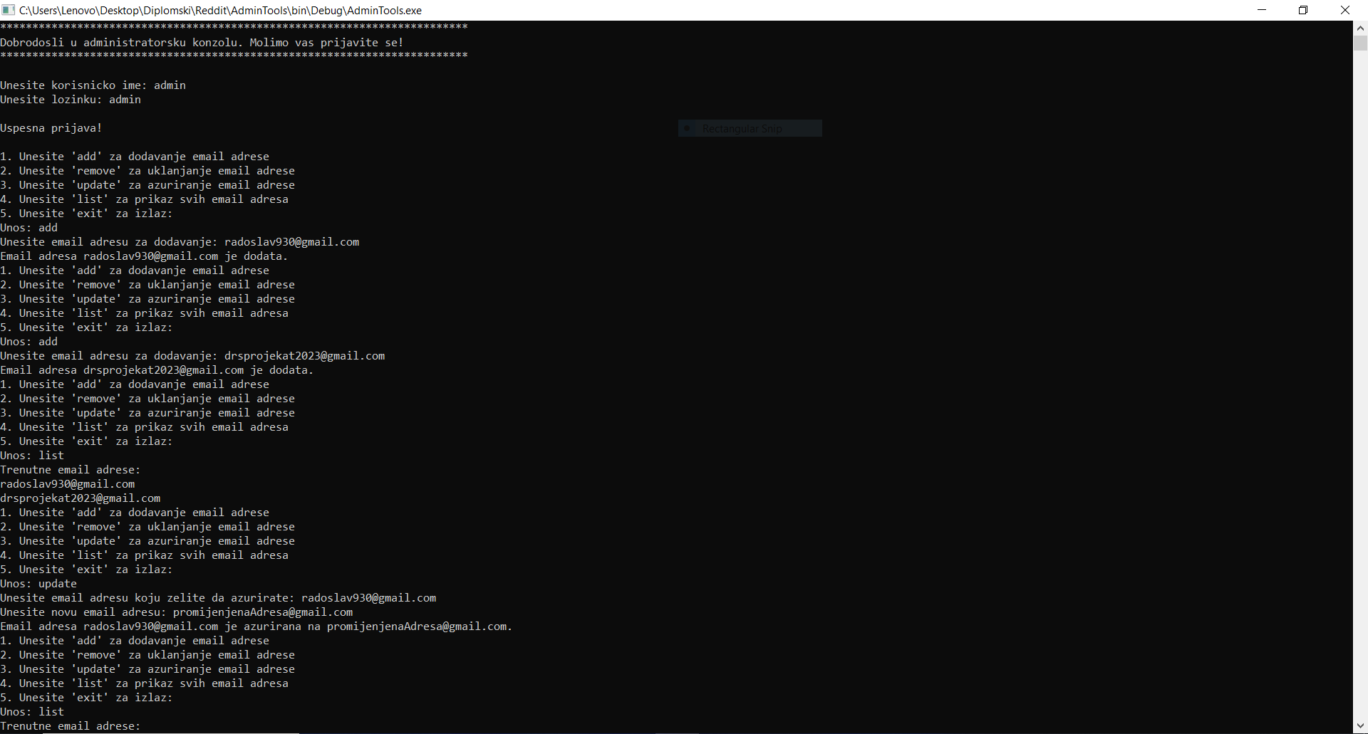
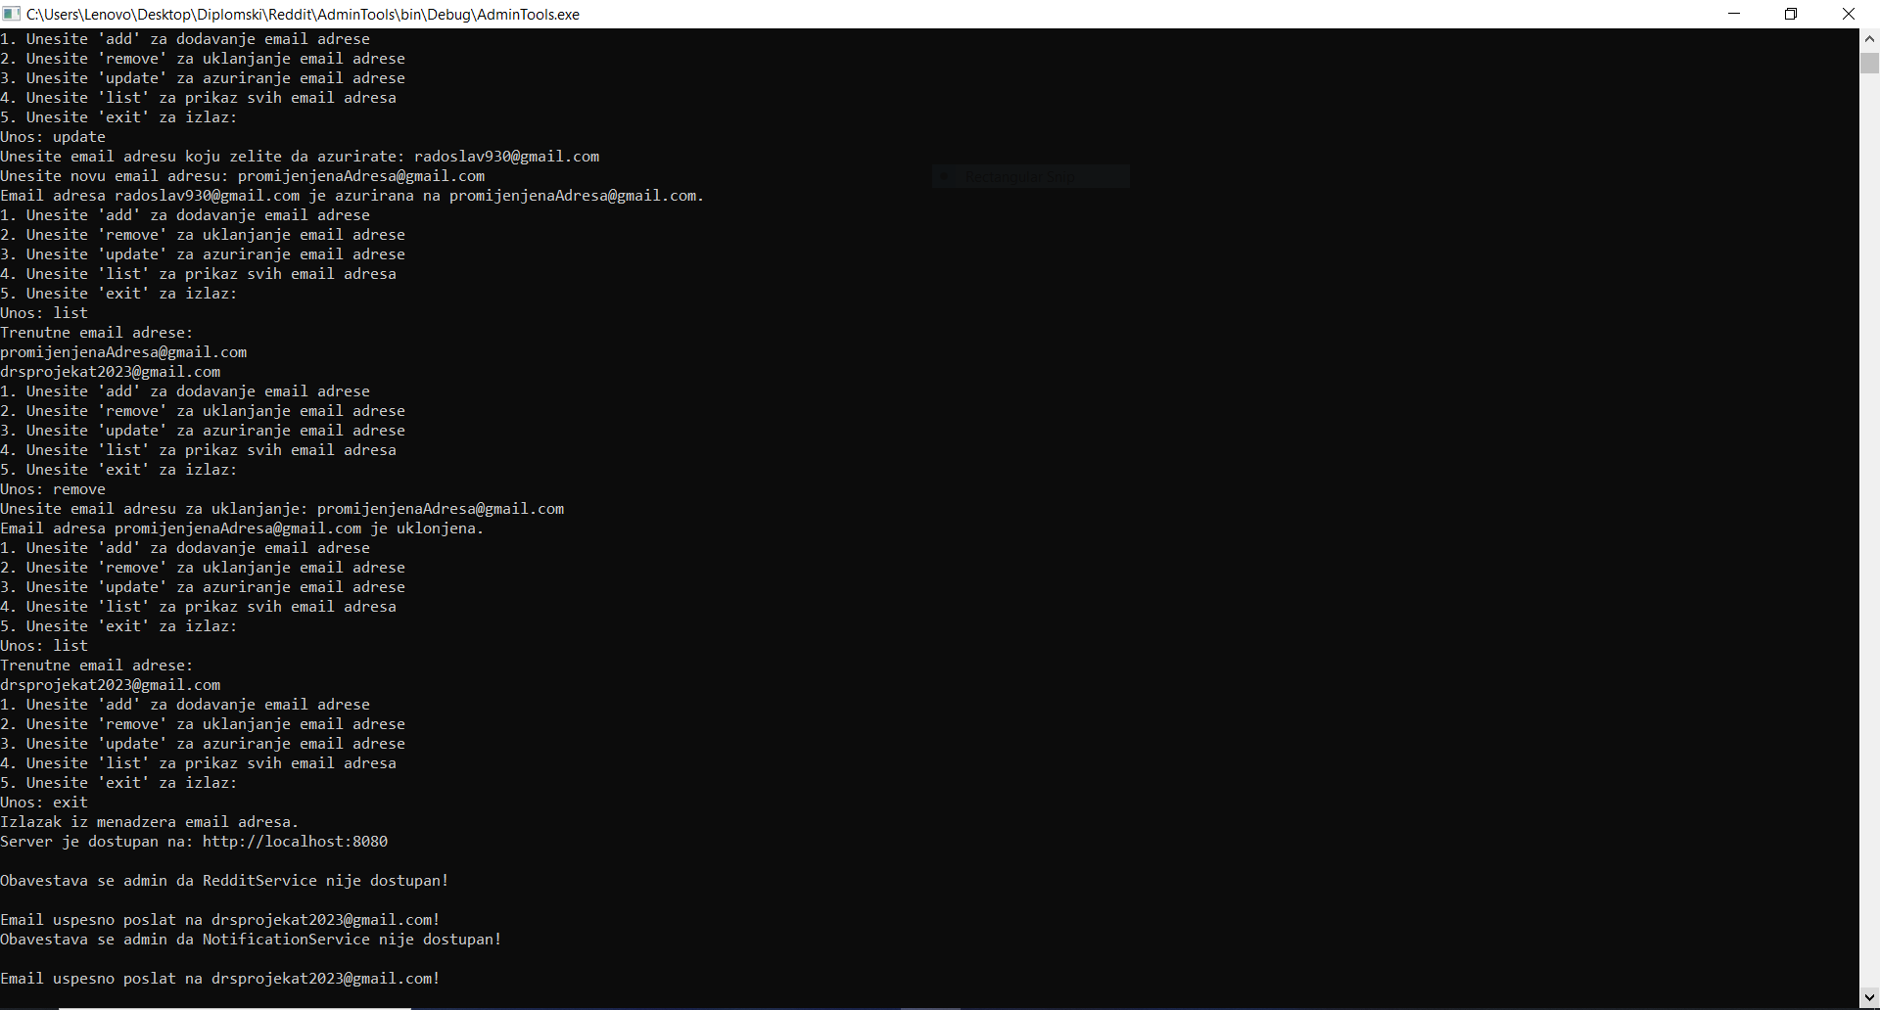
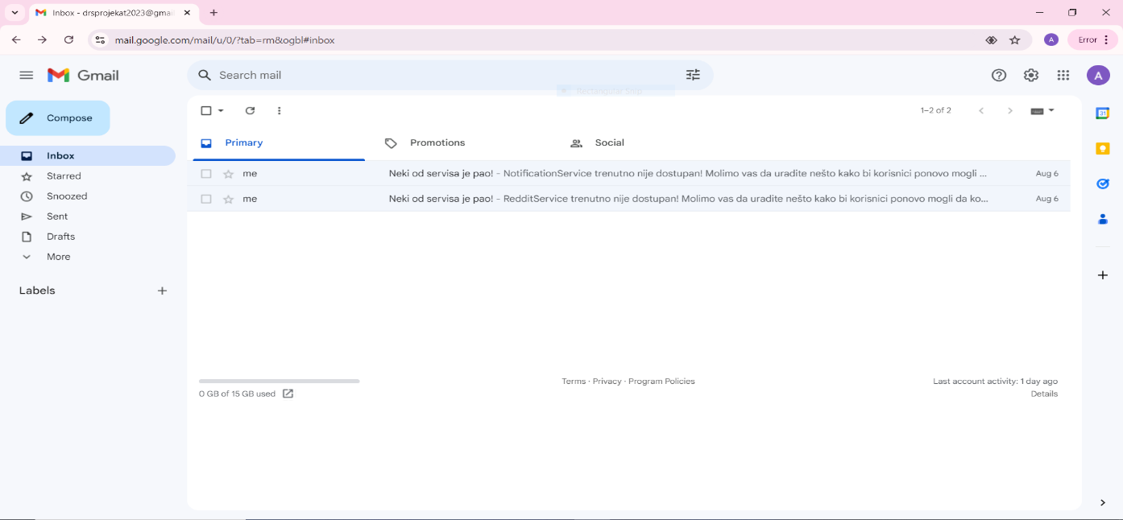
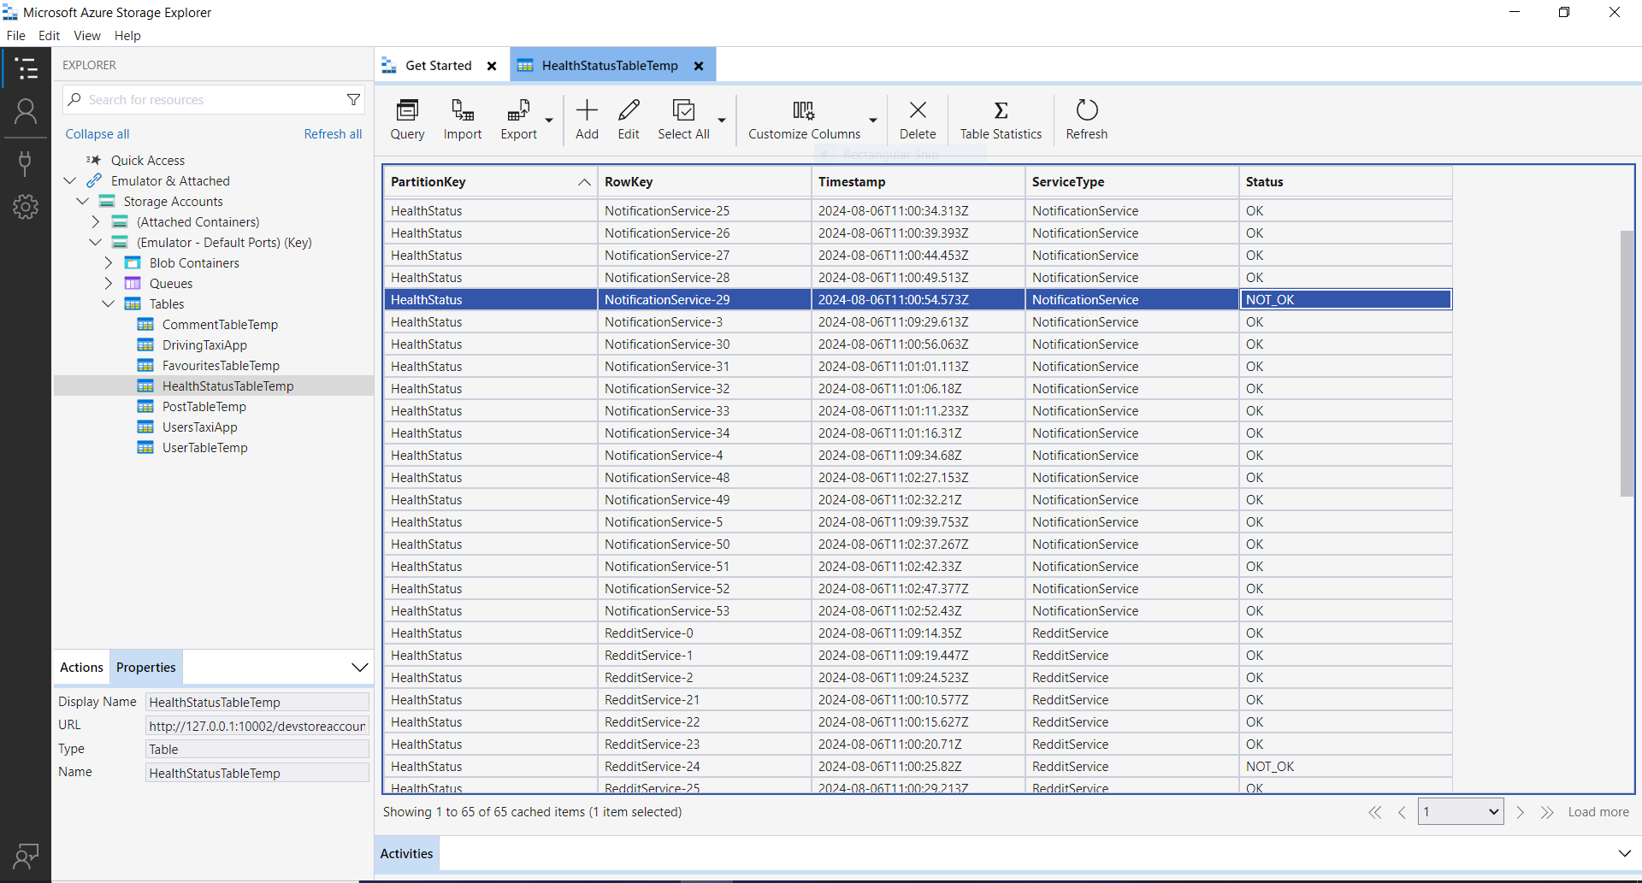
Prikaz implementiranog sistema
AdminTools konzolna aplikacija

Slide 11
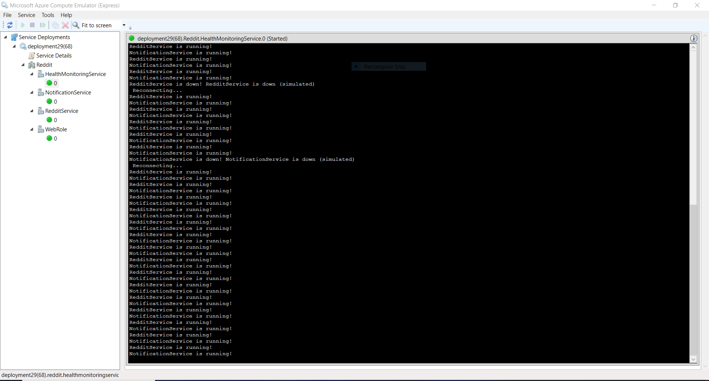
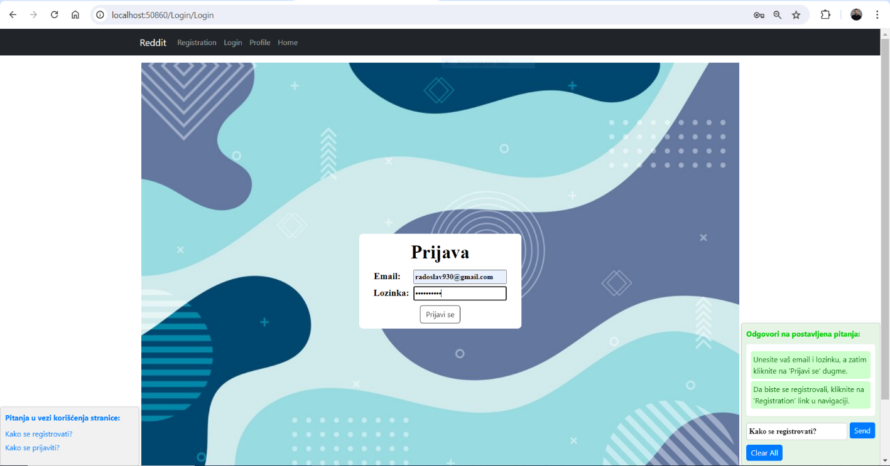
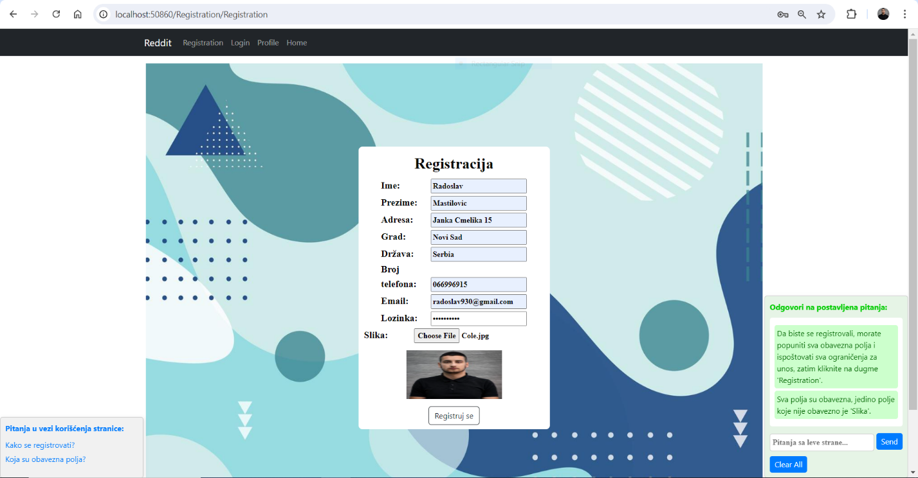
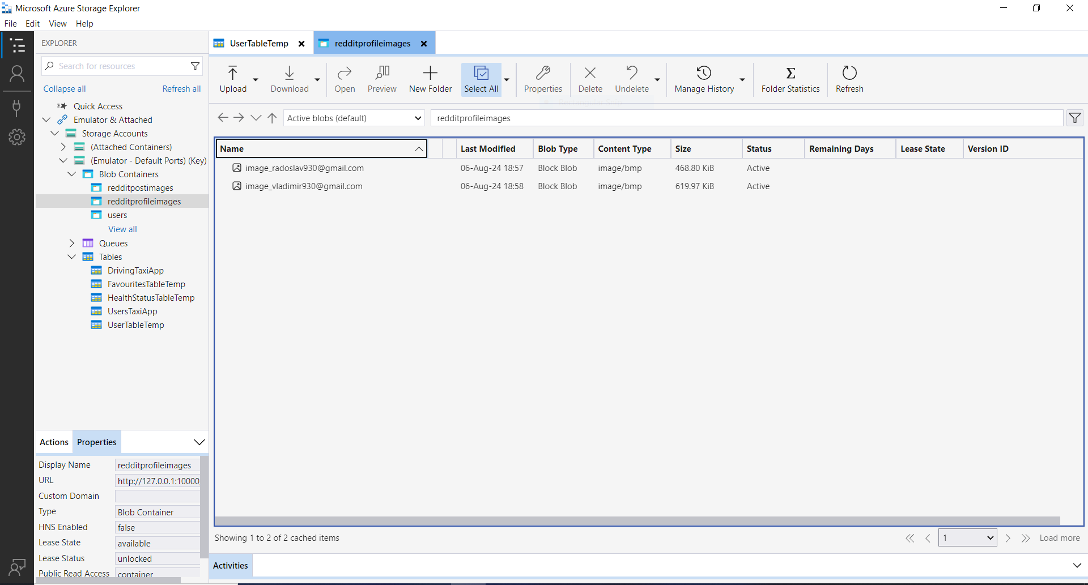
Prikaz implementiranog sistema
Login i Registration stranica

Slide 12
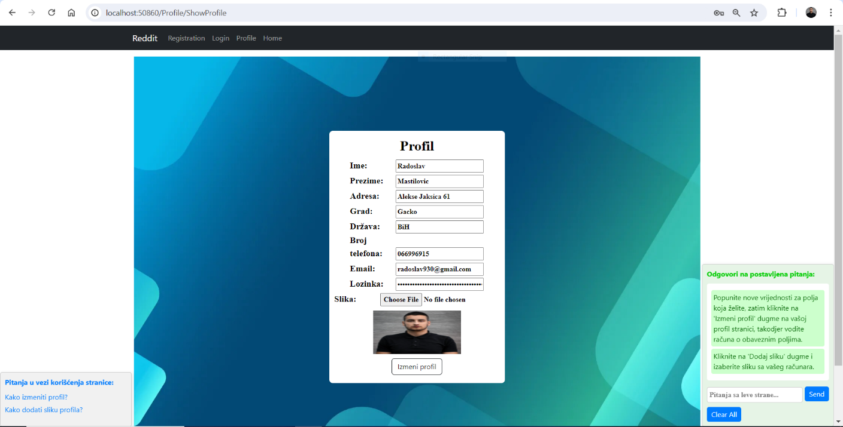
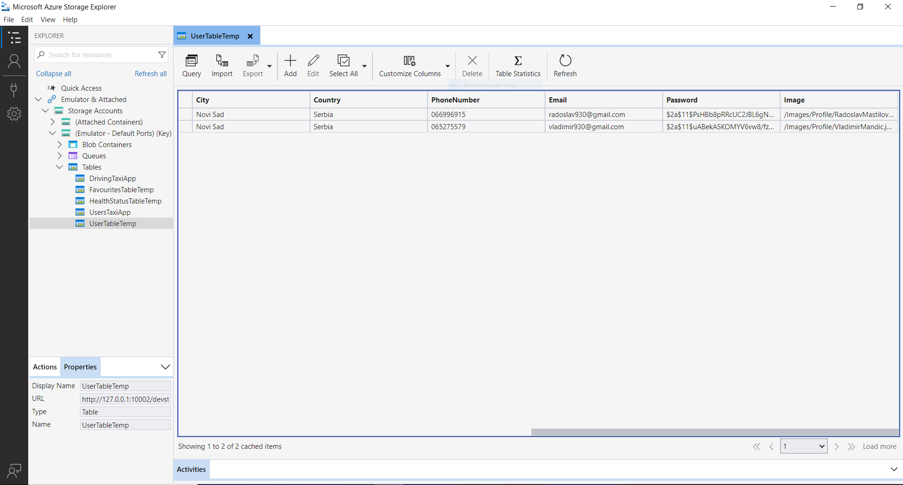
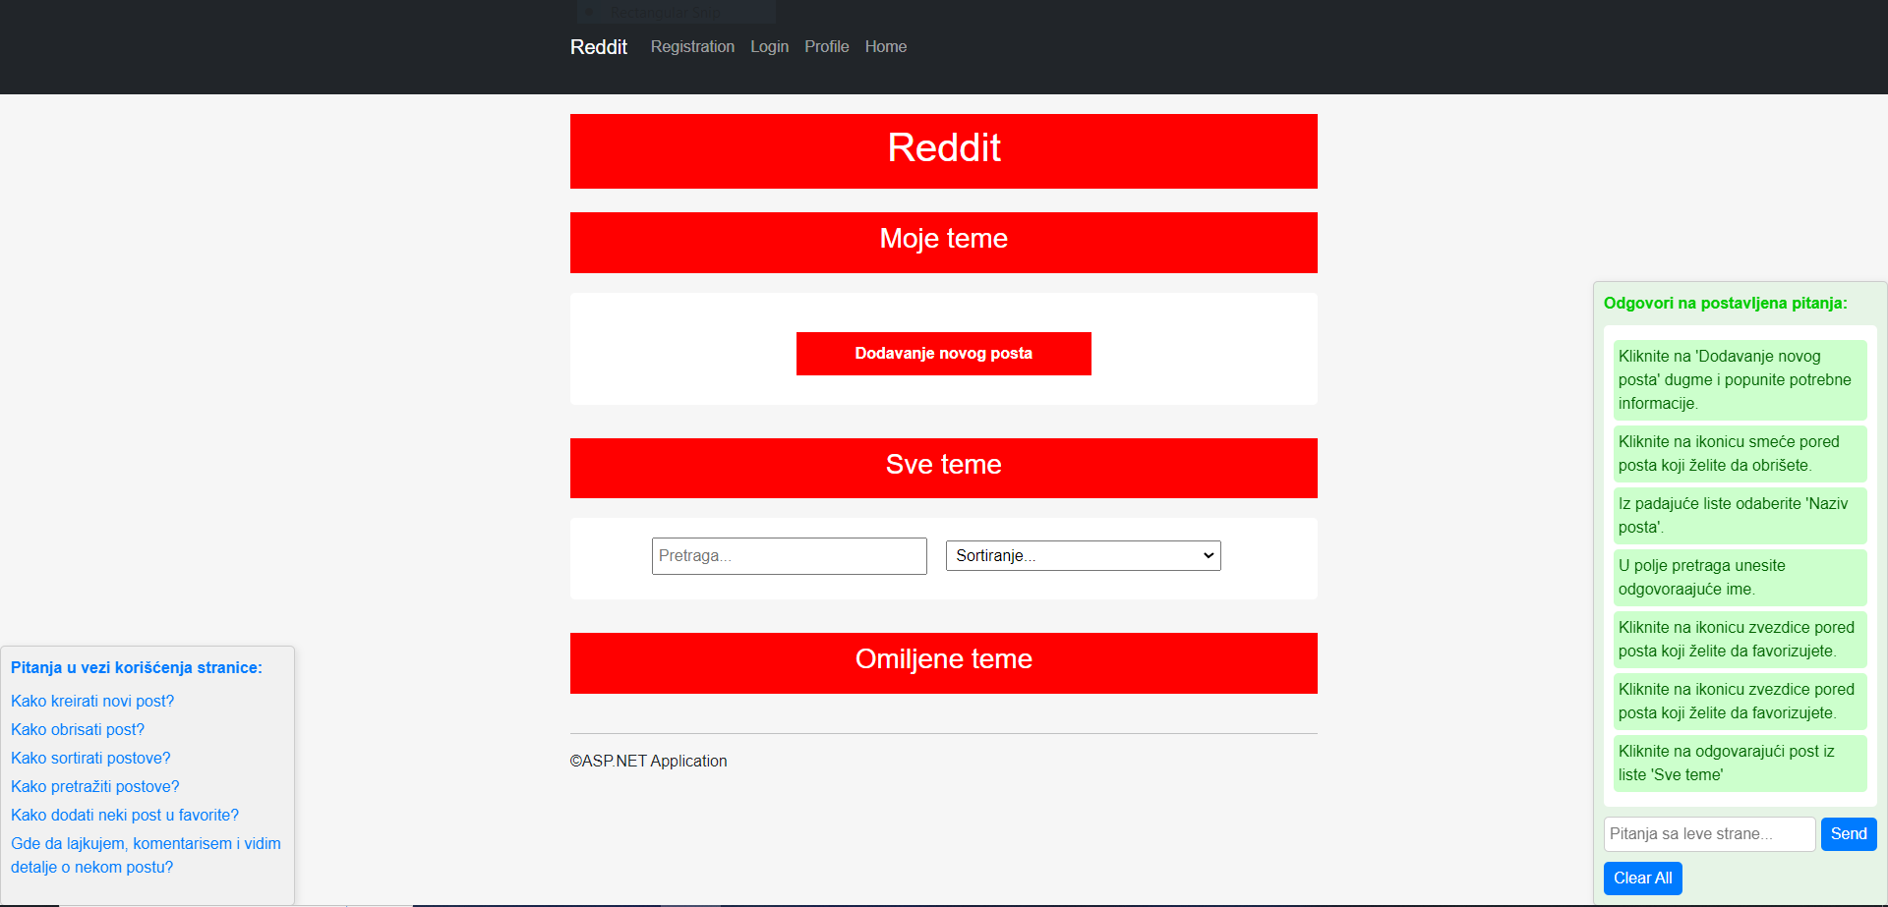
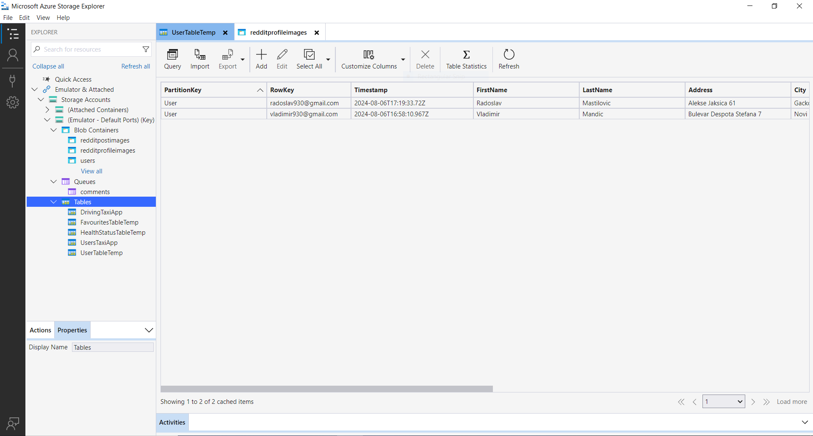
Prikaz implementiranog sistema
Profile i Home-Reddit stranica

Slide 13
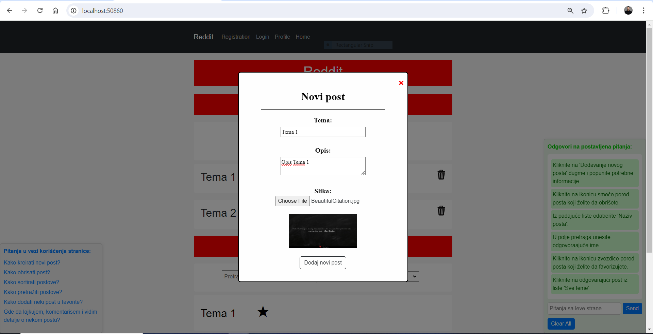
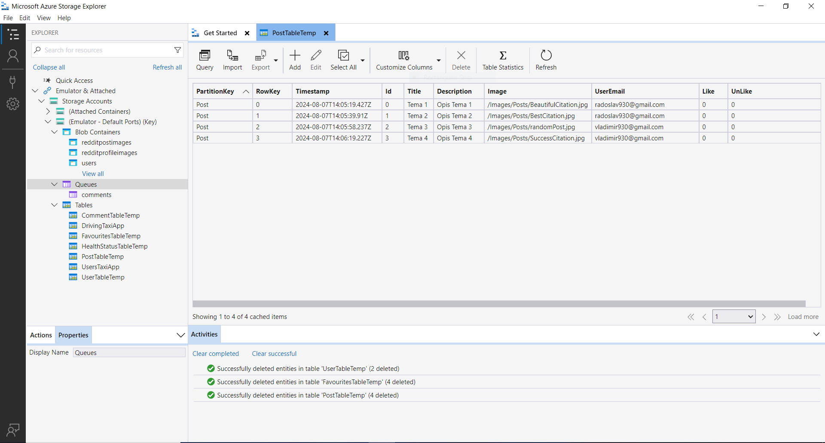
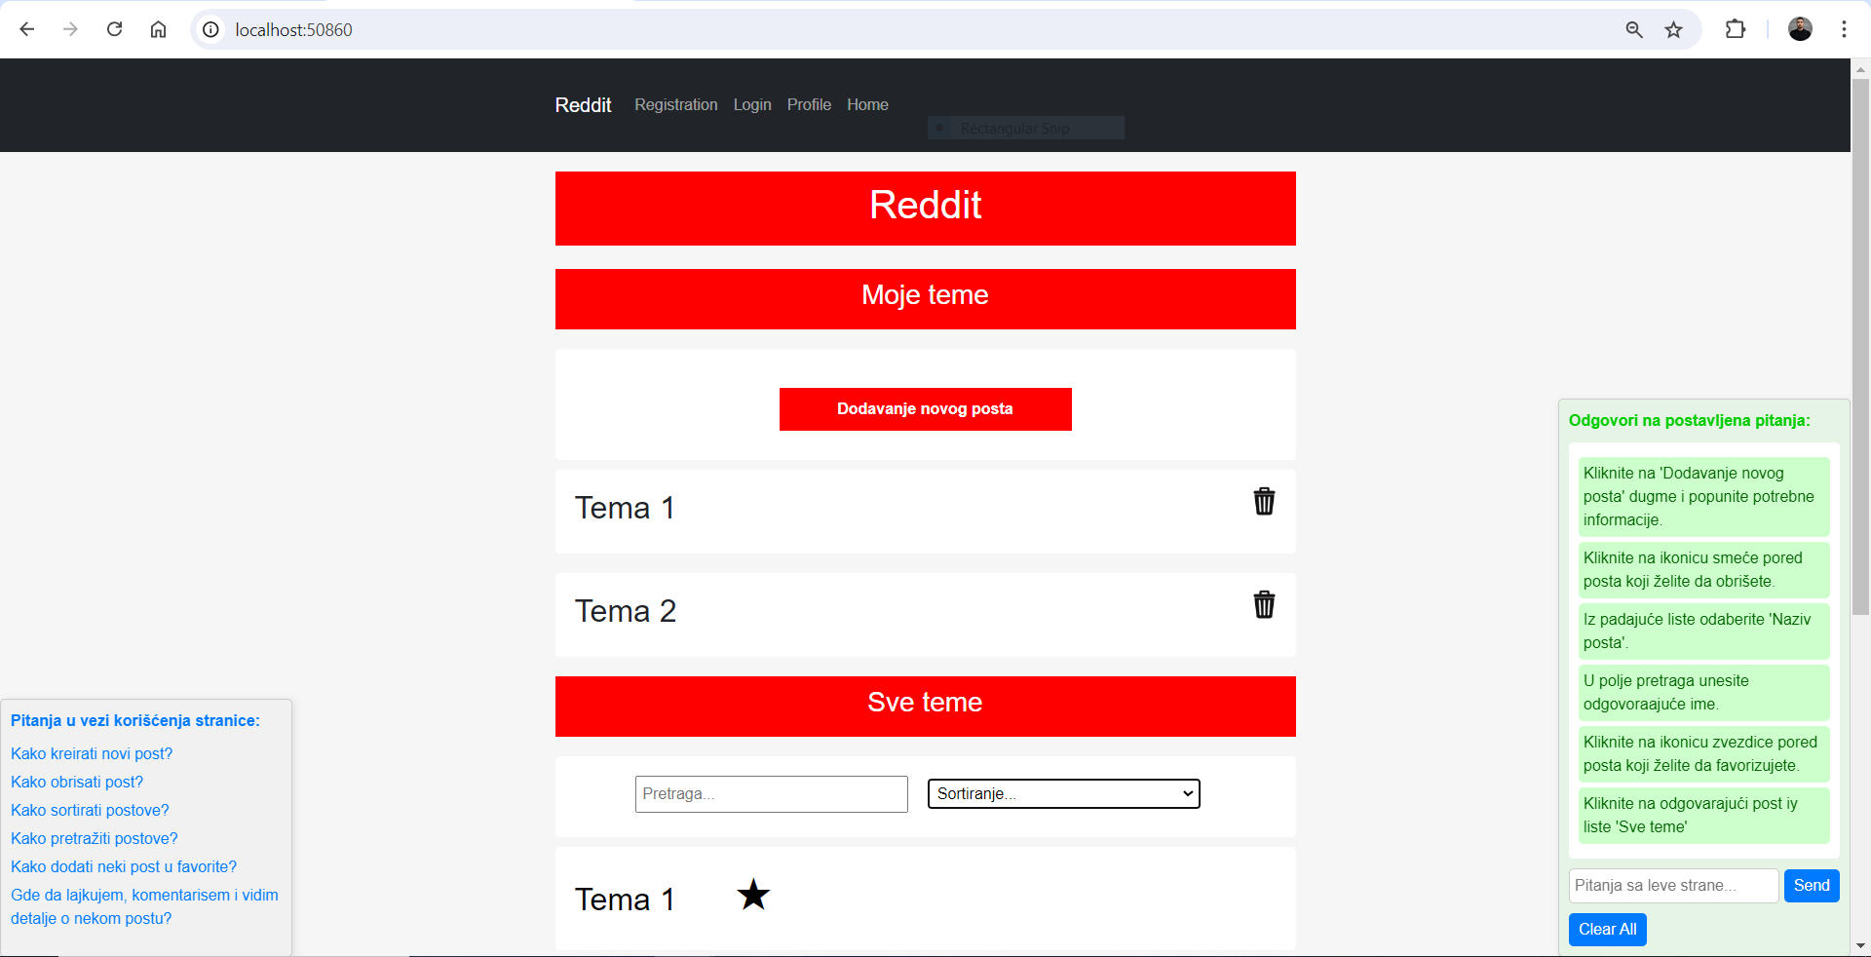
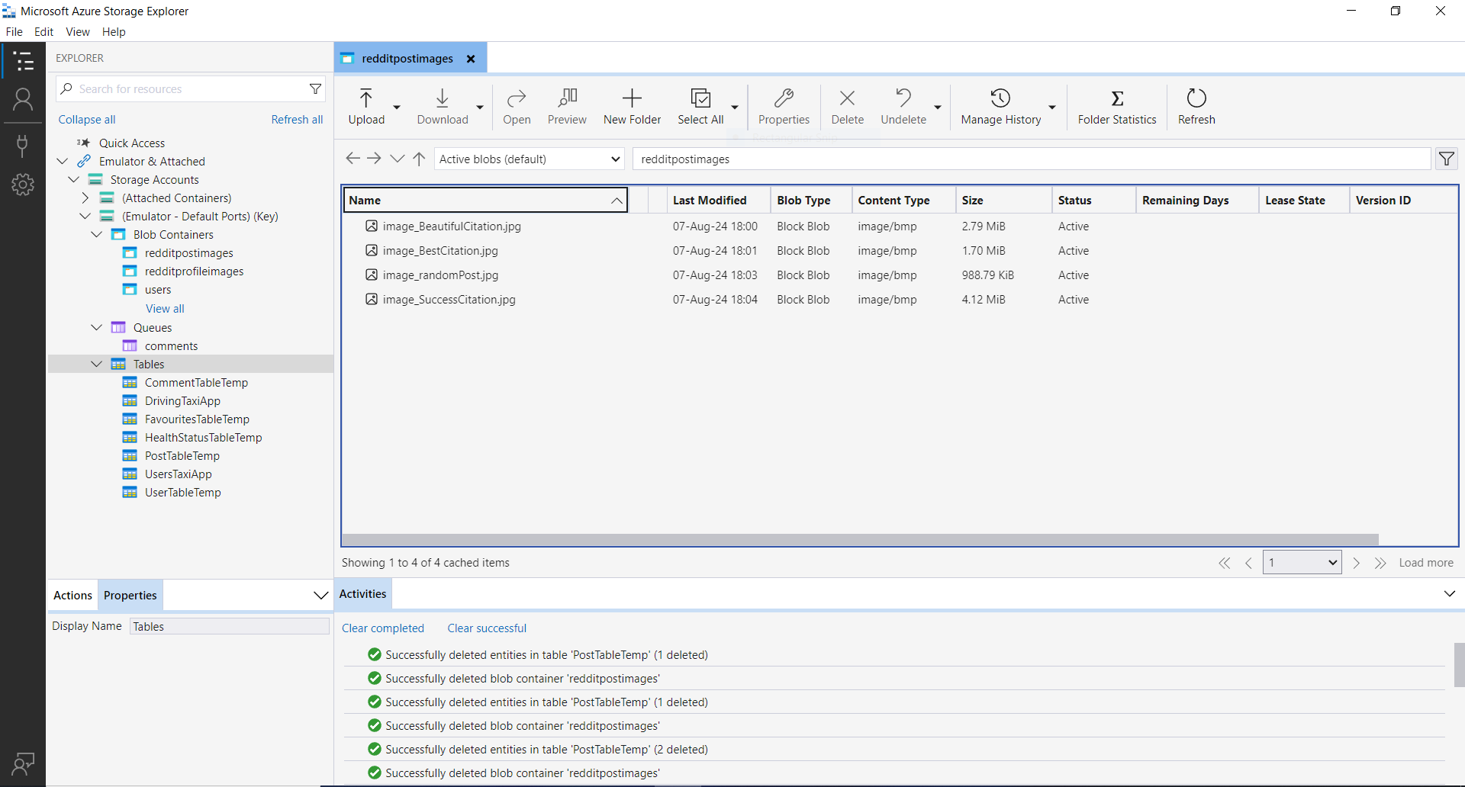
Prikaz implementiranog sistema
Prikaz vezan za Home-Reddit stranicu

Slide 14
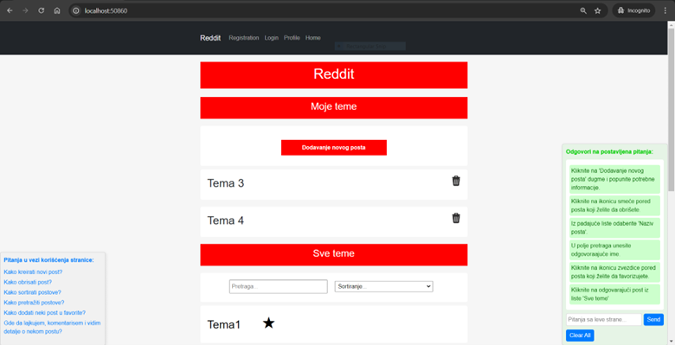
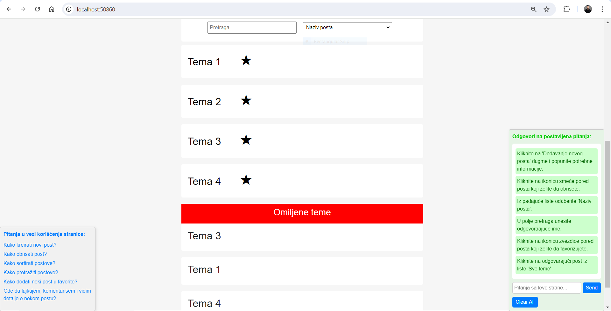
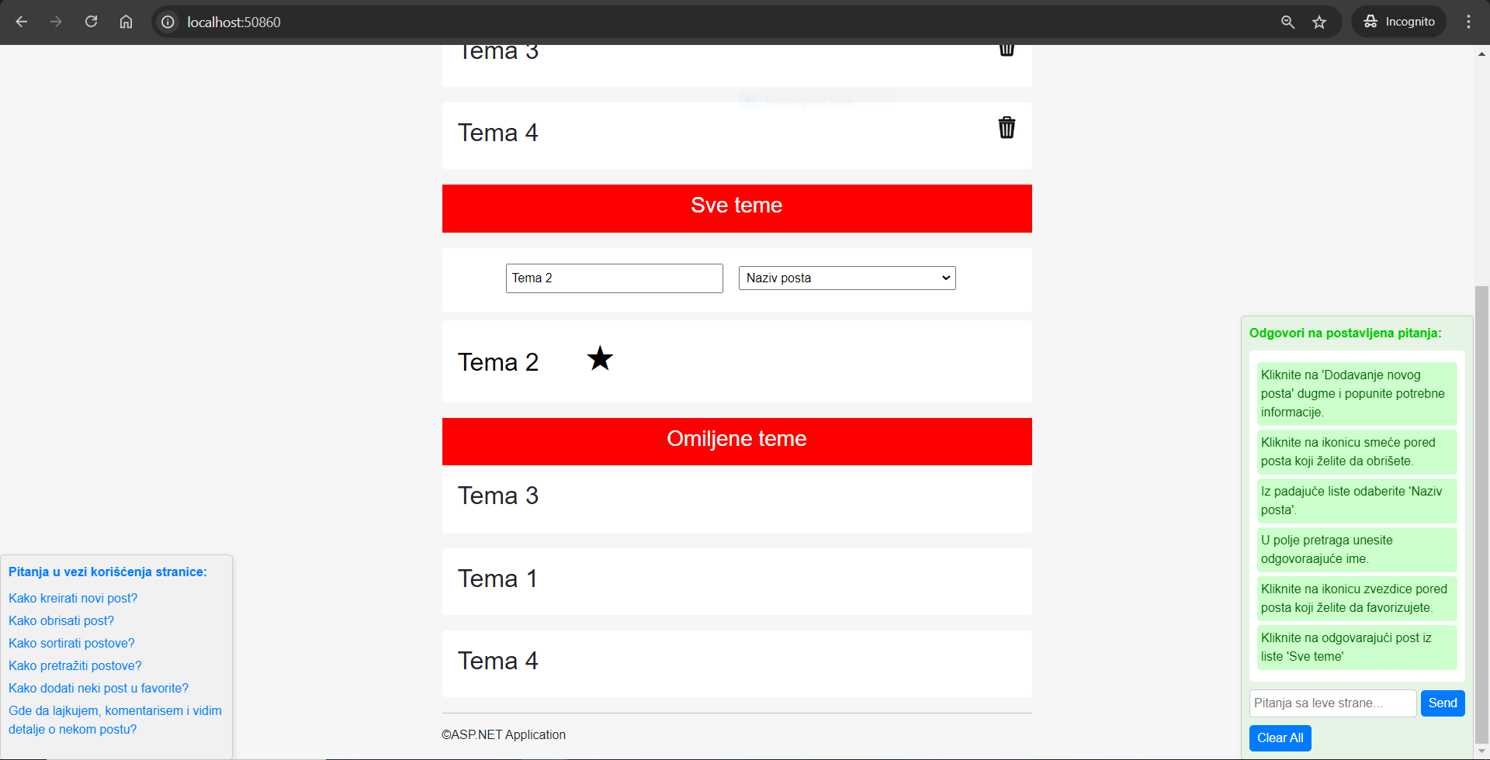
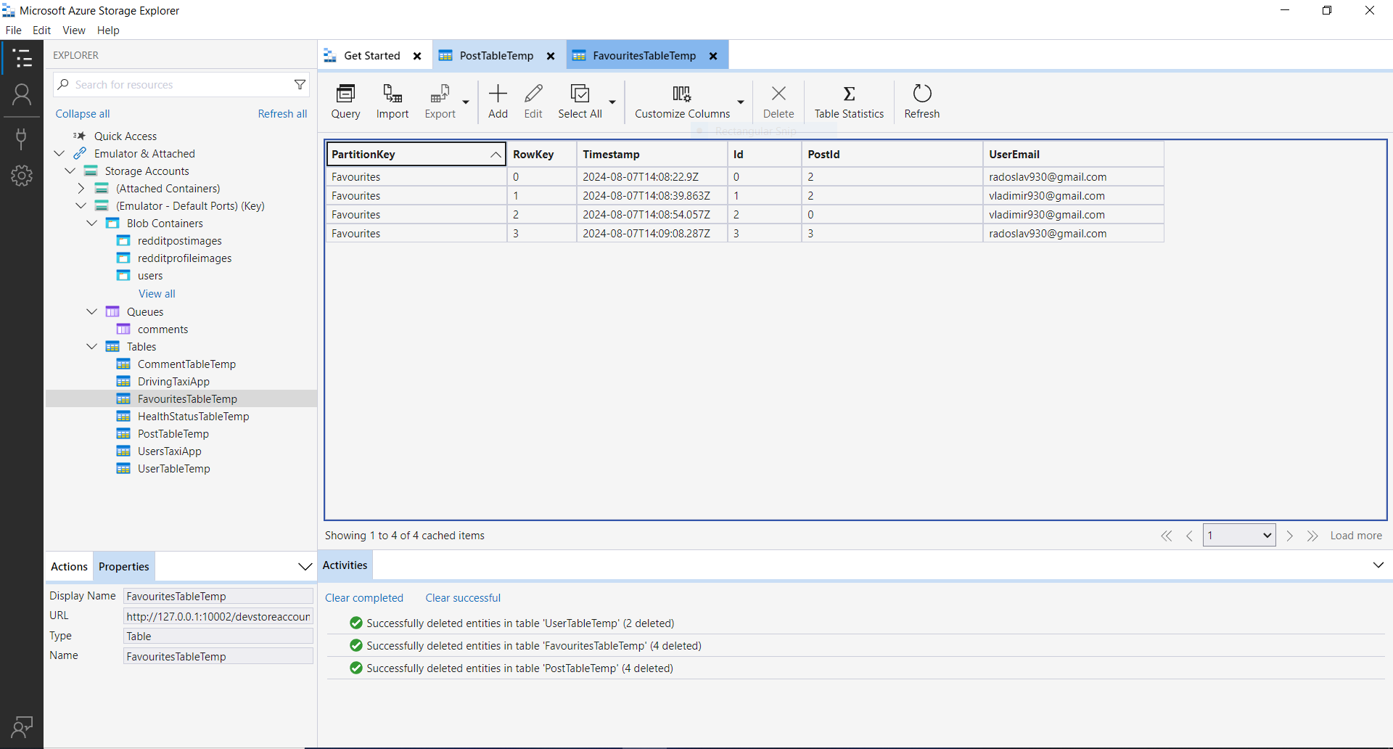
Prikaz implementiranog sistema
Prikaz vezan za Home-Reddit stranicu

Slide 15
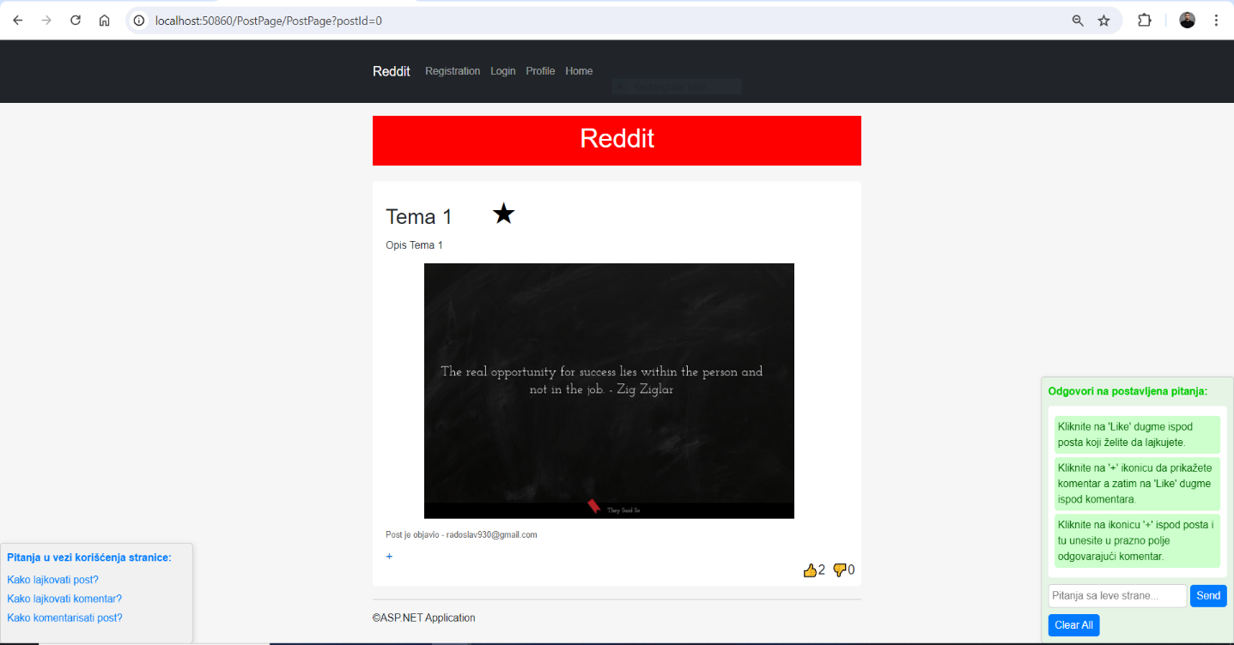
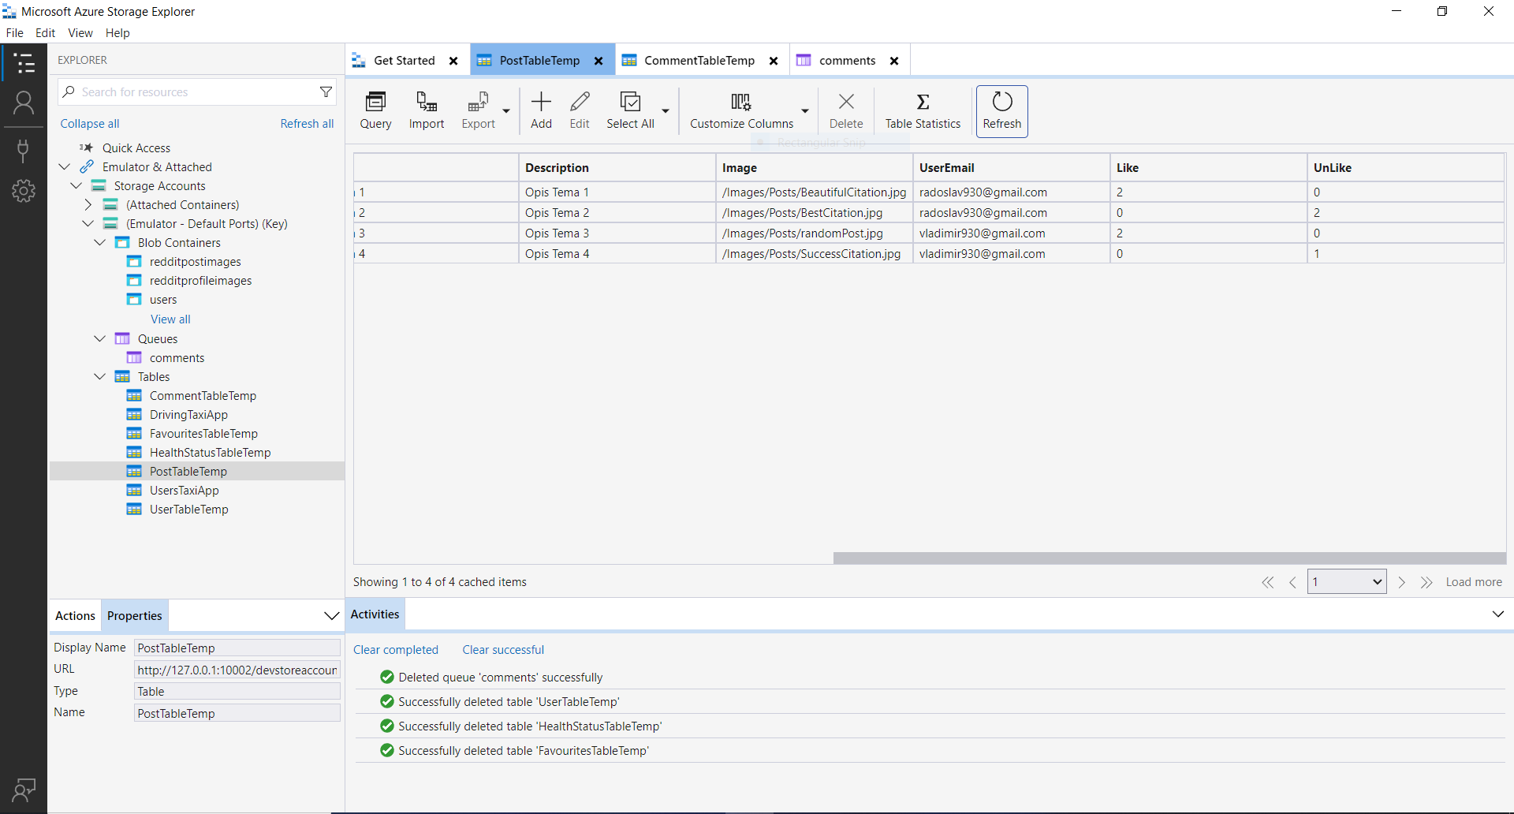
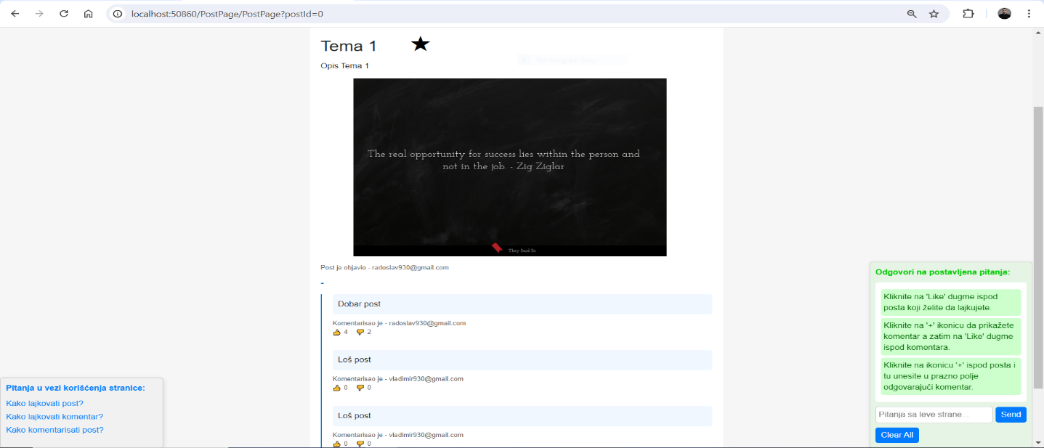
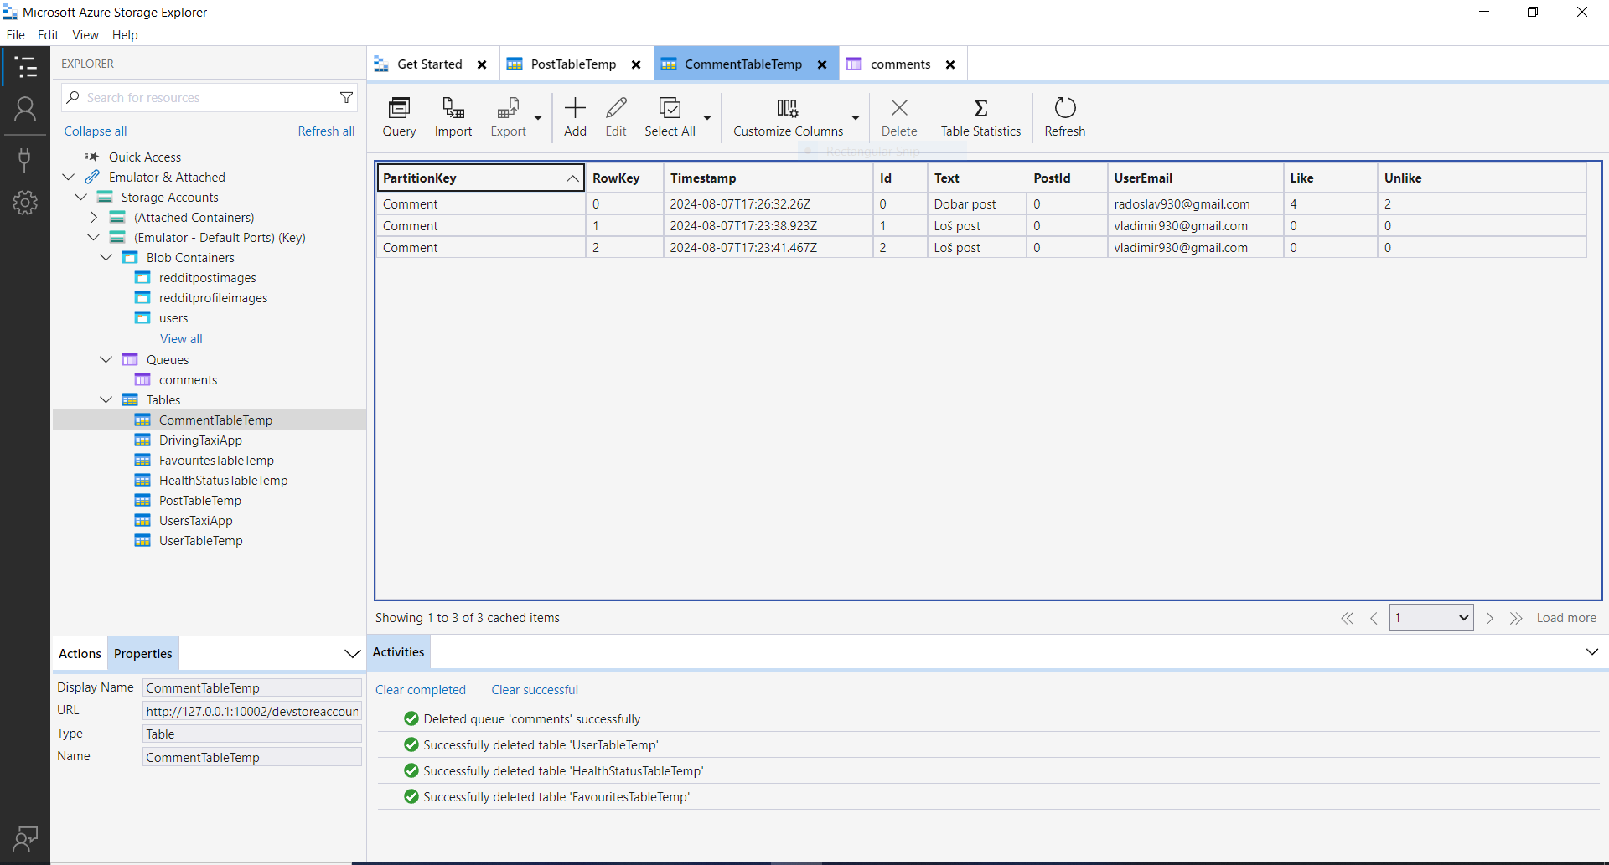
Prikaz implementiranog sistema
PostPage stranica

Slide 16
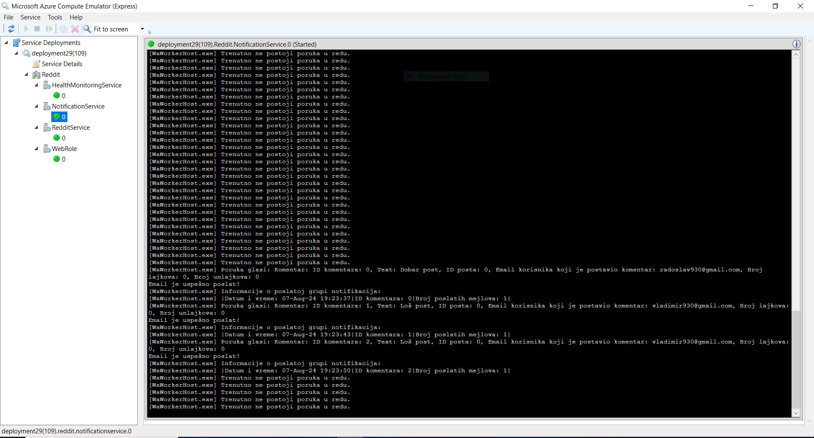
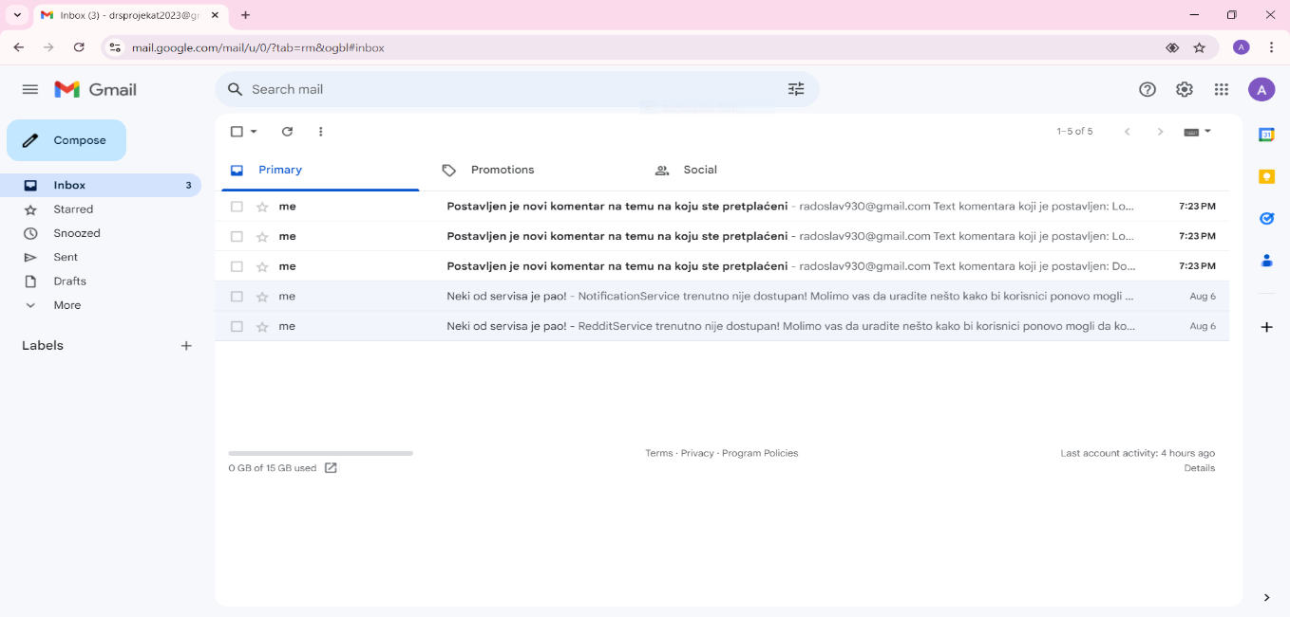
Prikaz implementiranog sistema
Prikaz vezan za PostPage stranicu

Slide 17
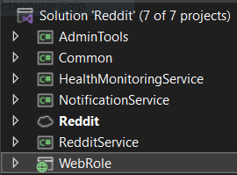
Implementacija sistema
Implementacija: Detaljaniji opis sistema.
Platforma: Microsoft Visual Studio 2022 kao Azure Cloud Service (Extended Support).
Komponente: WebRole, RedditService, NotificationService, HealthMonitoringService, Common, AdminTools i Reddit (glavni projekat).
Izvorni kod dostupan je na: https://github.com/MastilovicRadoslav/Razvoj_CLOUD_aplikacija_UPM

Slide 18
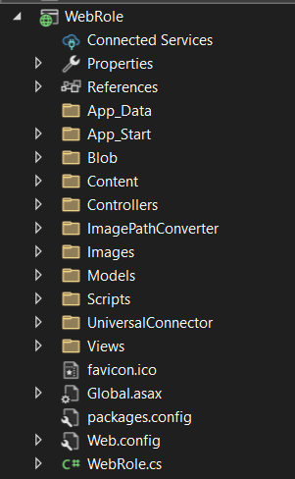
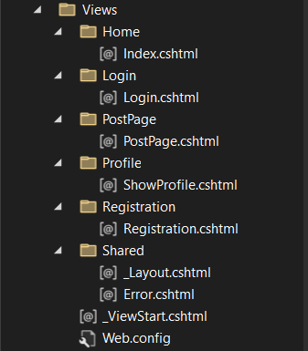
Implementacija sistema
Opis: WebRole komponenta je implementirana kao MVC aplikacija koja pruža korisnički interfejs i komunicira sa ostalim servisima.
Views folder: Sadrži sve .cshtml datoteke za prikaz korisničkog interfejsa.
  Registration.cshtml: Prikazuje formu za registraciju korisnika i omogućava unos ličnih
  podataka.
  Login.cshtml: Sadrži formu za prijavu korisnika putem emaila i lozinke.
  ShowProfile.cshtml: Omogućava prikaz i izmenu korisničkog profila nakon prijave.
  Index.cshtml: Prikazuje početnu stranicu sa listom postova, uključujući "Moje teme",
  "Sve teme“ i "Omiljene teme".
  PostPage.cshtml: Prikazuje detalje pojedinačnog posta, omogućava komentarisanje i
  upravljanje lajkovima/dislajkovima.
Sve ove stranice koriste CSS datoteke iz Content foldera i JavaScript datoteke iz Scripts
foldera za stilizaciju i funkcionalnost.

Slide 19
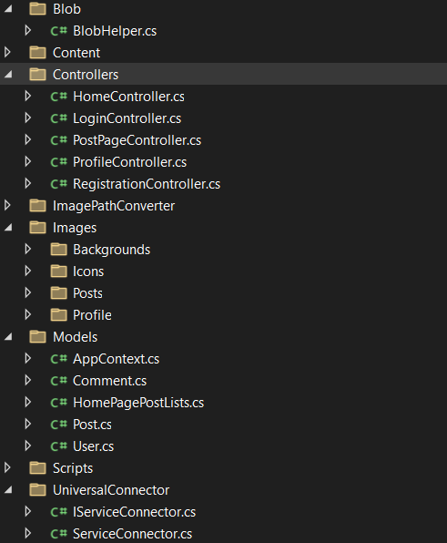
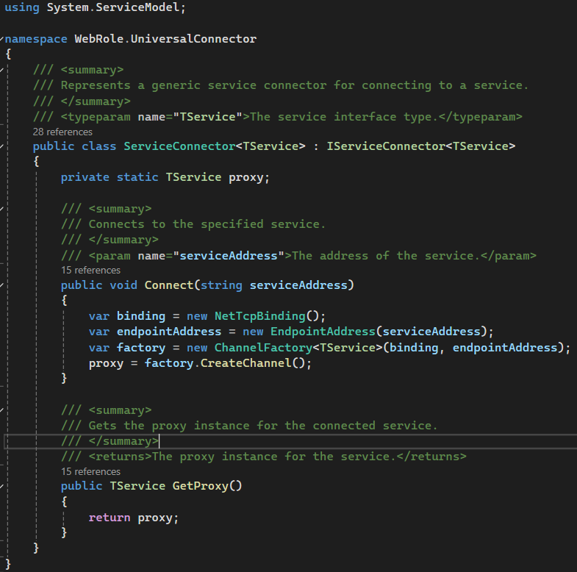

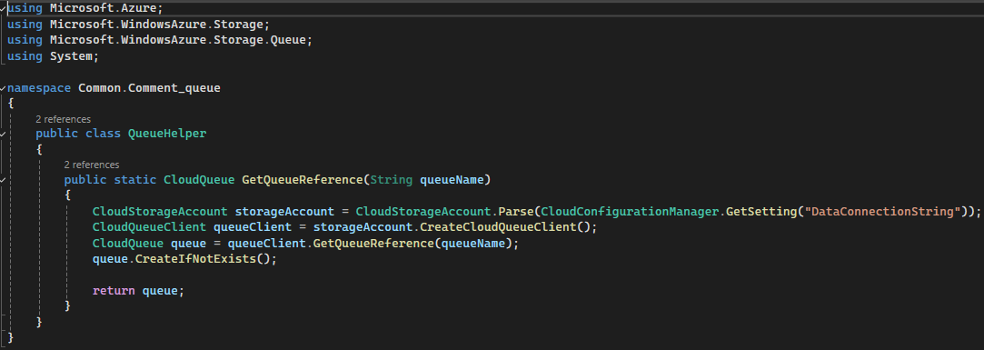
Implementacija sistema
RegistrationController: Upravljanje registracijom korisnika, povezivanje na UserService.
LoginController: Autentifikacija korisnika, validacija lozinke, koristi UserService.
ProfileController: Prikaz i izmena korisničkog profila, rad sa UserService
PostPageController: Upravljanje prikazom pojedinačnih postova i obradom komentara.
rad sa CommentService i PostService.

Slide 20
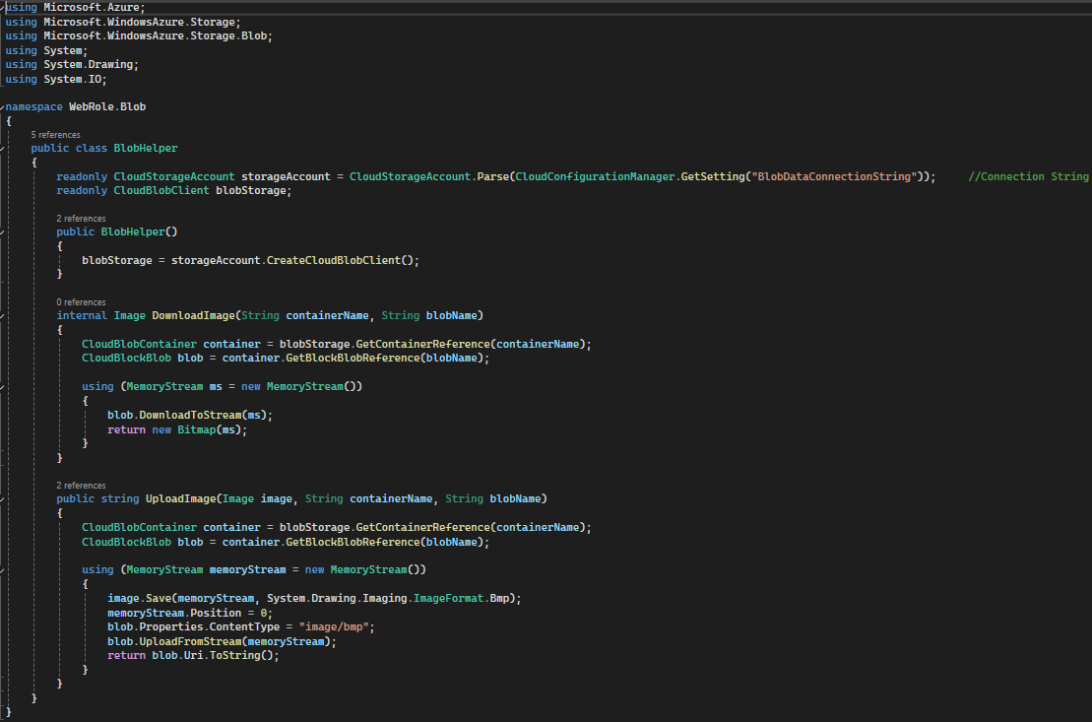
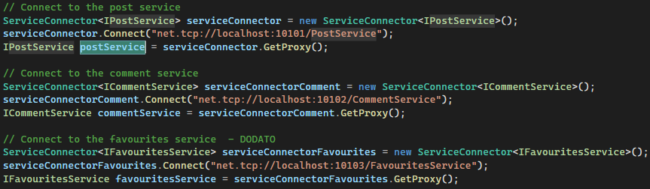
Implementacija sistema
HomeController: Centralni deo aplikacije, prikaz postova u različitim listama, pretraga, sortiranje i dodavanje u omiljene kao i klik na otvaranje postova, TCP veze sa PostService, CommentService i FavouritesService.
Svi kontroleri koriste univerzalni ServiceConnector za povezivanje sa UserService, PostService, CommentService, i FavouritesService.

Slide 21
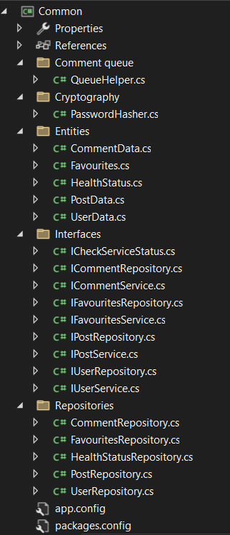
Implementacija sistema
Common Projekat: Sadrži sve zajedničke komponente aplikacije koje koriste različiti servisi unutar sistema.
Interfejsi u Common-u:
  ICheckServiceStatus: Definiše metodu CheckServiceStatus koja vraća bool vrednost za proveru statusa servisa.
  ICommentRepository, IFavouritesRepository, IPostRepository, IUserRepository: Definišu osnovne metode za rad sa korisničkim podacima u bazi.
  ICommentService, IFavouritesService, IPostService, IUserService: Definišu metode za rad sa komentarima, omiljenim postovima, postovima i korisnicima u aplikaciji.
Entities i Repositories:
  Entities: Definišu modele podataka (CommentData, Favourites, HealthStatus, PostData, UserData) koji se koriste za rad sa Azure Table Storage-om.
  Repositories: Implementiraju interfejse i koriste Azure Table Storage za skladištenje korisničkih podataka.

Slide 22
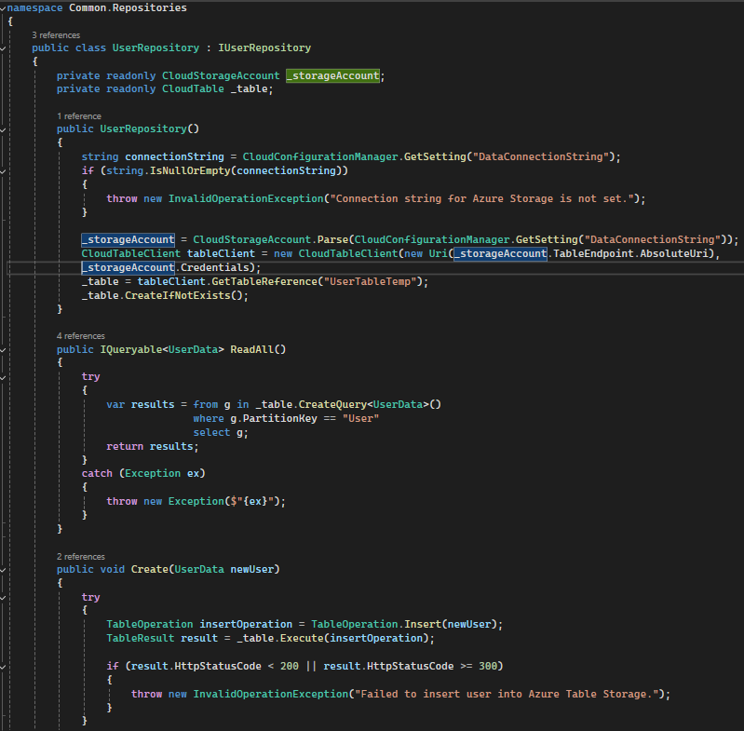



Implementacija sistema

Slide 23

Implementacija sistema
Pregled: RedditService je glavni servis koji obrađuje sve korisničke zahteve, postove, komentare i upravljanje omiljenim temama unutar sistema. Pruža stabilnu pozadinsku podršku koja omogućava skalabilnost i pouzdanost za rad foruma. Poslovna logika za sve service se nalazi u Provider klasama.
Arhitektura:
  CommentServer: Hostuje servis za rad sa komentarima u okviru aplikacije. Koristi ServiceHost za povezivanje sa TCP endpointom "CommentService" i implementira ICommentService interfejs.
  FavouritesServer: Omogućava hostovanje servisa za rad sa omiljenim postovima korisnika. Implementira IFavouritesService interfejs za dodavanje i preuzimanje omiljenih postova.
  PostServer: Služi za hostovanje servisa koji upravlja postovima. Implementira IPostService interfejs za dodavanje, ažuriranje, preuzimanje i brisanje postova.
  UserServer: Hostuje servis za rad sa korisničkim podacima. Implementira IUserService interfejs koji omogućava operacije kao što su dodavanje, ažuriranje i preuzimanje korisnika.
  WorkerRole: Ima ključnu ulogu u upravljanju osnovnim servisima i povezivanju sa Health Monitoring sistemom. Otvara i pokreće sve glavne servere (UserServer, PostServer, CommentServer, FavouritesServer) i omogućava njihov rad kroz TCP konekcije unutar aplikacije.

Slide 24




Implementacija sistema

Slide 25



Implementacija sistema
NotificationService funkcija: Slanje obaveštenja korisnicima o novim komentarima na praćene teme. Koristi Azure tehnologije za praćenje unosa i slanje e-mailova.
Arhitektura:
  EmailSender: Klasa za slanje e-mail obaveštenja putem SMTP protokola.
  WorkerRole: Upravlja servisima i proverava red "comments" u Azure Storage-u, šaljući obaveštenja korisnicima.
  ServiceStatus: Proverava status servisa i osigurava stabilnost sistema.

Slide 26




Implementacija sistema
HealthMonitoringService funkcija: Kontinuirano praćenje statusa ključnih komponenti (RedditService, NotificationService) i automatsko reagovanje na probleme.
Arhitektura:
  WorkerRole: Praćenje statusa servisa i implementacija politika ponovnog (Polly) pokušaja za komunikaciju putem WCF-a.
  EnsureConnection: Inicijalizacija WCF proxy objekata i ažuriranje statusa servisa u bazi podataka, uz obaveštavanje administracije putem SignalR-a.
  SignalR: Real-time obaveštavanje administratora o statusu servisa.

Slide 27





Implementacija sistema

Slide 28





Implementacija sistema
AdminTools funkcija: Ključna za administraciju sistema; omogućava administratorima upravljanje obaveštavanjem korisnika o statusu servisa u realnom vremenu.
AdminTools:
  Autentifikacija: Prijava administratora i upravljanje email adresama za obaveštavanje.
  SignalR Integracija: Omogućava dvosmernu komunikaciju između servera i klijenata u realnom vremenu.
  Program Klasa: Sadrži metode Startup, Main, i ManageEmailAddresses za pokretanje SignalR servera i upravljanje administrativnim zadacima.

Slide 29



Implementacija sistema
SignalR Integracija: AdminHub: Ključna klasa za komunikaciju između servera i klijenata. Omogućava real-time obaveštavanje o statusu sistema.
SendMessage: Metoda za slanje poruka svim klijentima povezanima na hub.
HandleIncomingMessage: Detektuje probleme sa servisima i šalje email obaveštenja administratorima.
Glavna Prednost: Brza reakcija na potencijalne probleme u sistemu, osiguravajući stabilnost i dostupnost aplikacije.

Slide 30
Zaključak
Uspešna implementacija: Aplikacija za upravljanje forumskim temama i komentarima pokazala je skalabilnost, pouzdanost i fleksibilnost Cloud tehnologija.
Microsoft Azure: Korišćenje servisa kao što su WebRole, WorkerRole, i Azure Storage omogućilo je razvijanje distribuiranog sistema visoke dostupnosti.
Ključne funkcionalnosti: NotificationService, HealthMonitoringService, real-time obaveštenja putem SignalR-a, efikasna registracija, logovanje, upravljanje temama i komentarima.
Predlozi za unapređenje:
  Sigurnost: Implementacija 2FA i naprednih sigurnosnih protokola.
  Performanse: Optimizacija vremena odziva i efikasnije korišćenje resursa (load balancing i skaliranje app.).
  Mobilna verzija: Razvoj mobilne aplikacije za veću dostupnost.
  Analitika: Uvođenje alata za analizu korisničkog ponašanja.
  Admin: Smeštanje svih Admina u poseban Queue u bazi podataka sa svim podacima i na taj nacin pristup.

Slide 31
Kraj
Hvala na pažnji!

